Slide 1

«Страницы семейной
Славы»

Slide 2
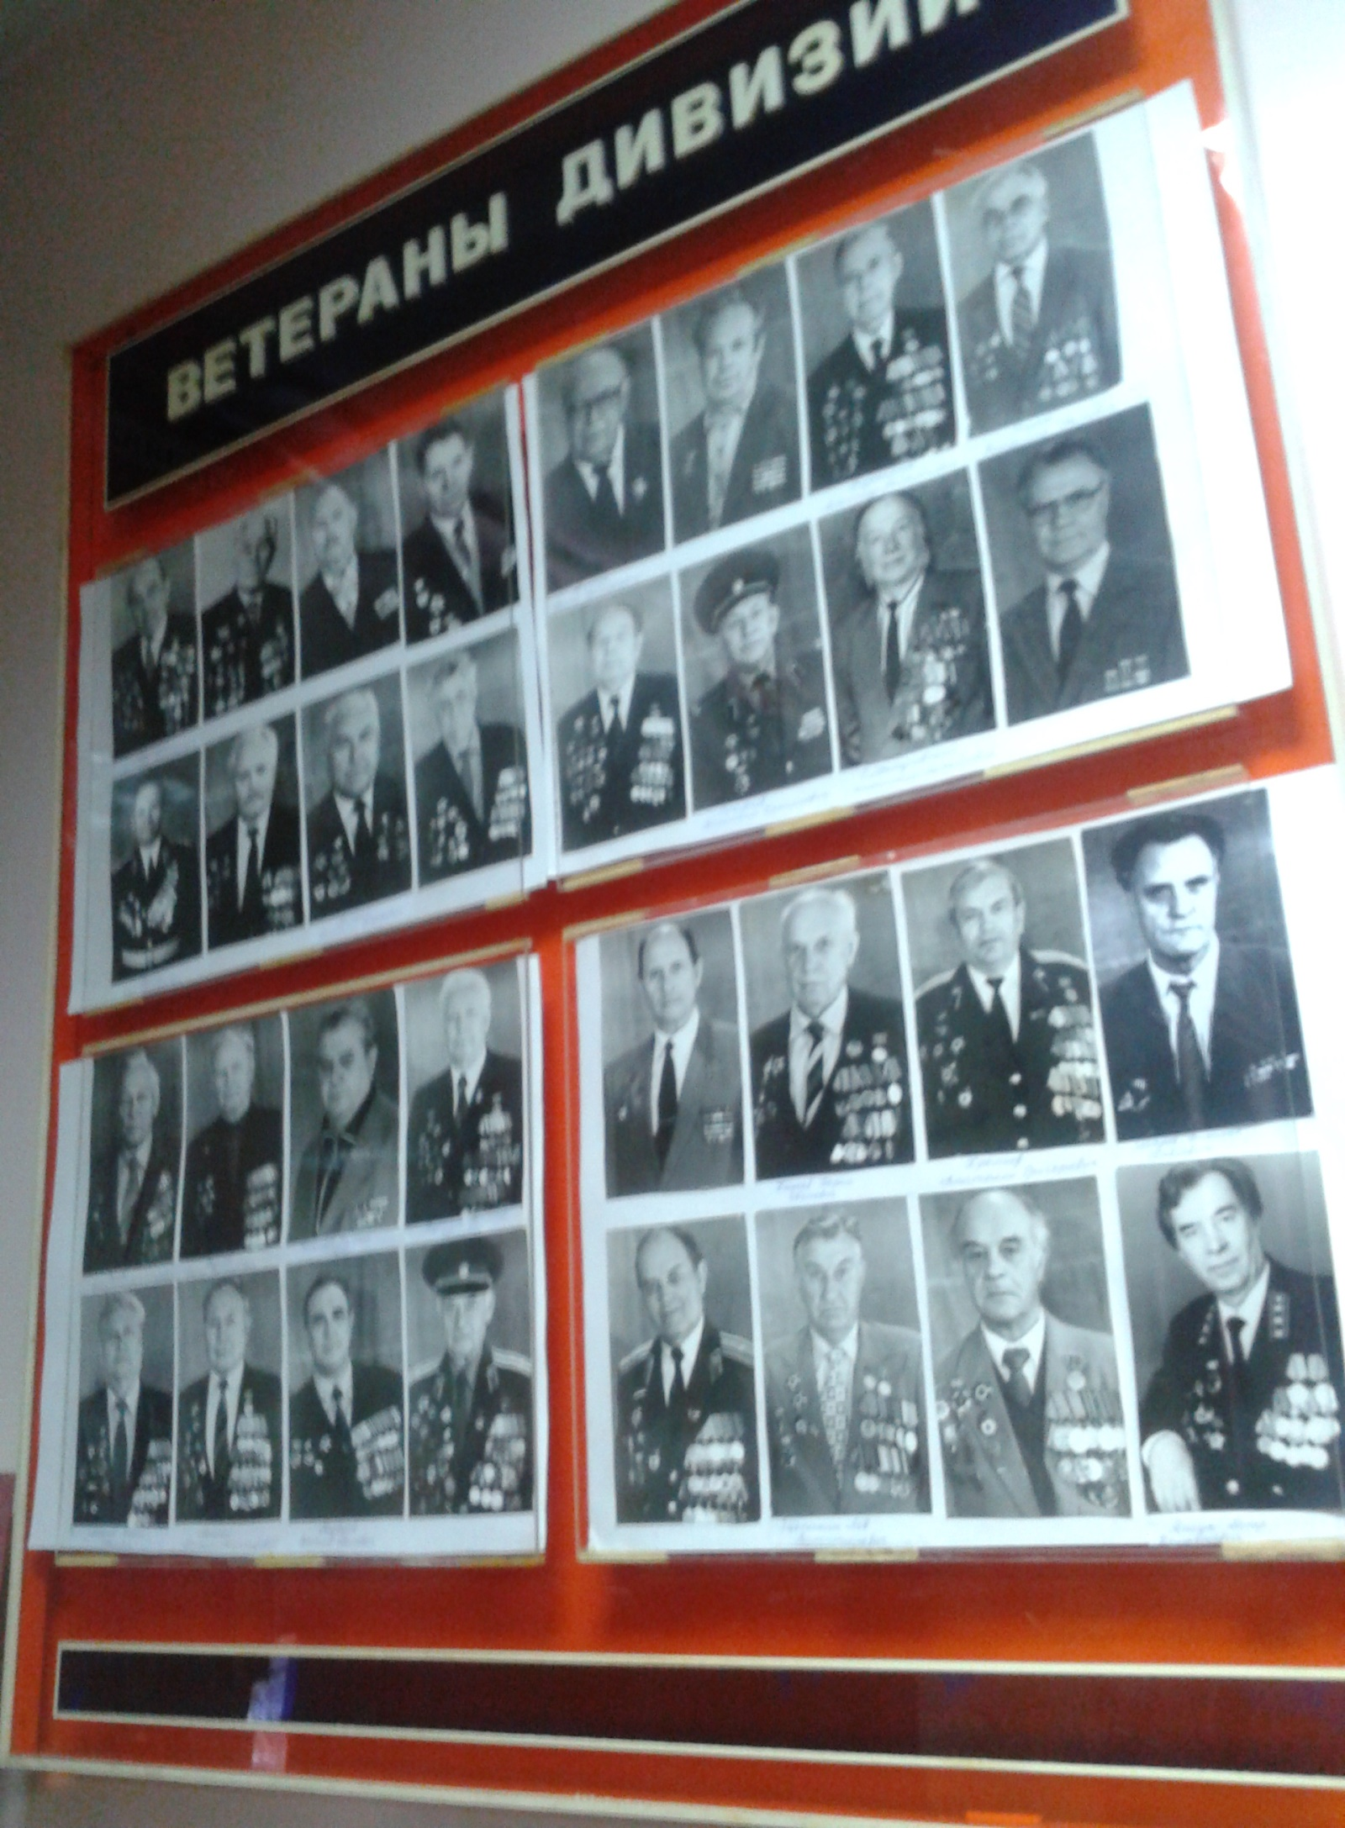

Slide 3

Ящук
Петр
Демьянович

Slide 4
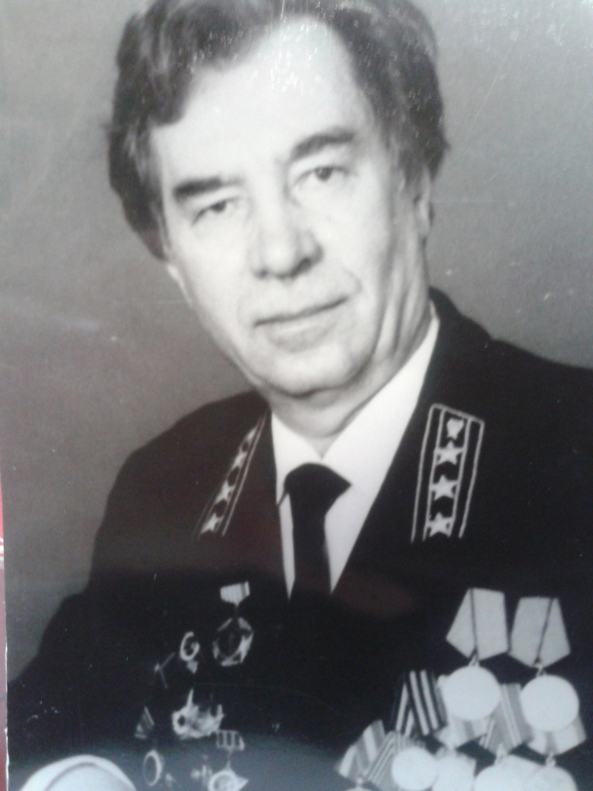

Slide 5
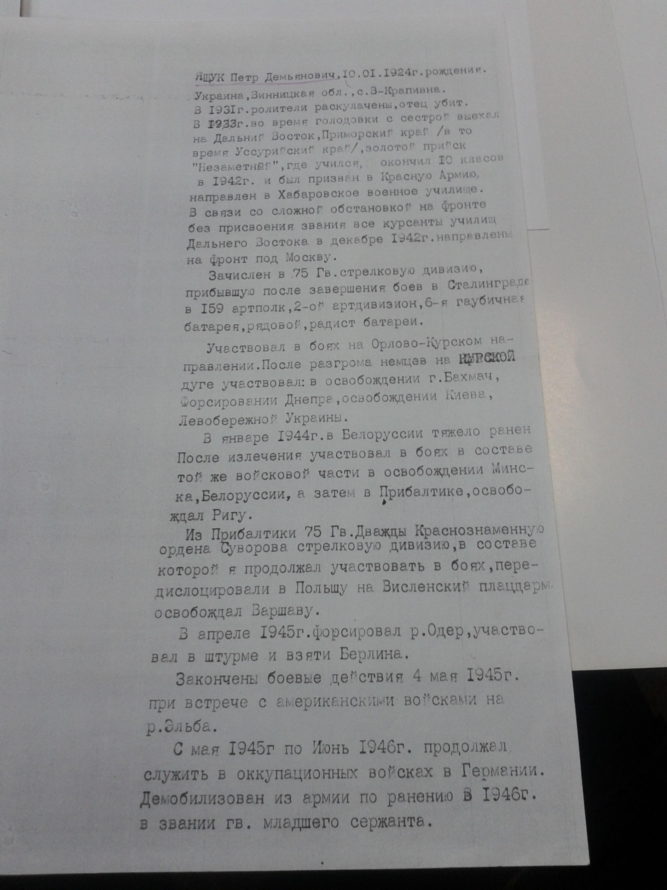
Б
И
О
Г
Р
А
Ф
И
Я

Slide 6
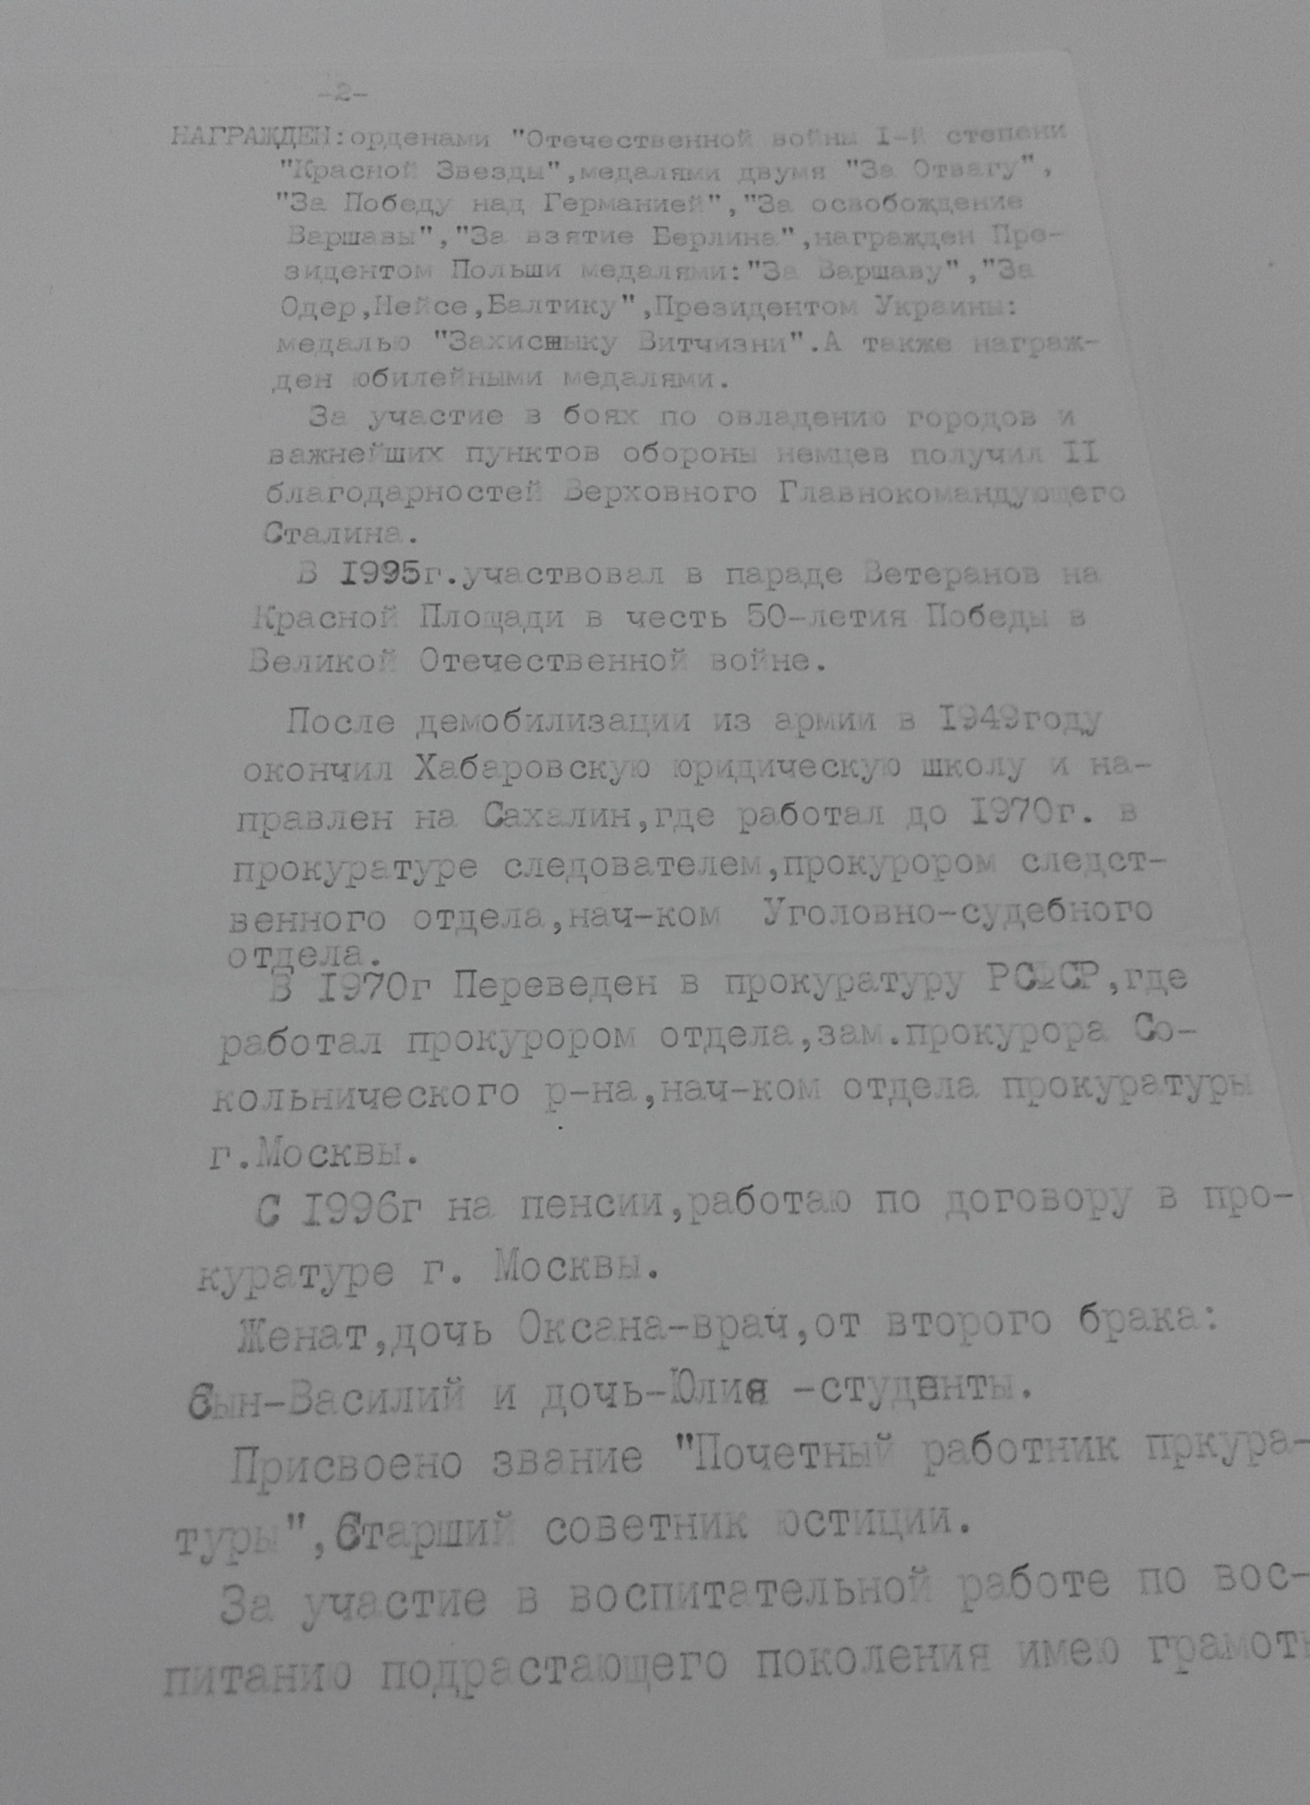
Б
И
О
Г
Р
А
Ф
И
Я

Slide 7
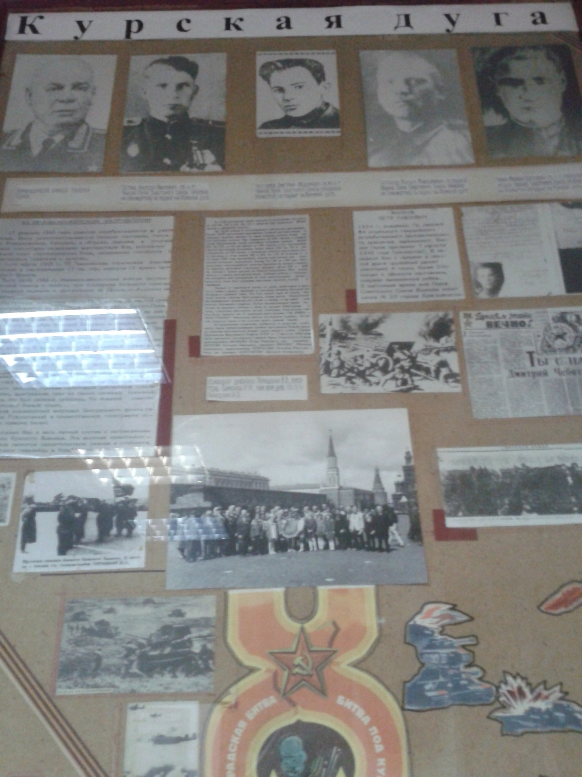

Slide 8
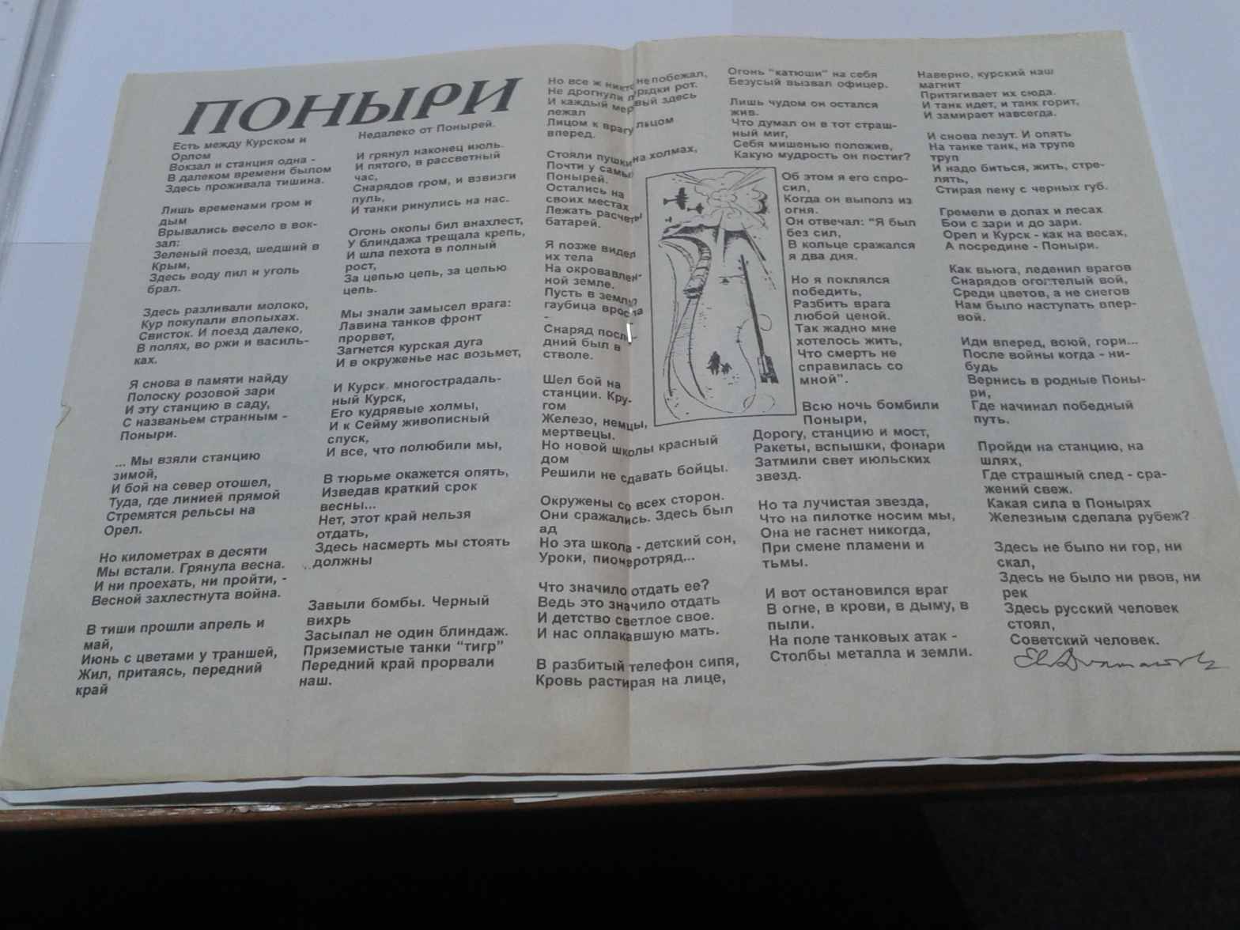
Поныри
Здесь русский человек стоял,
Советский человек

Slide 9
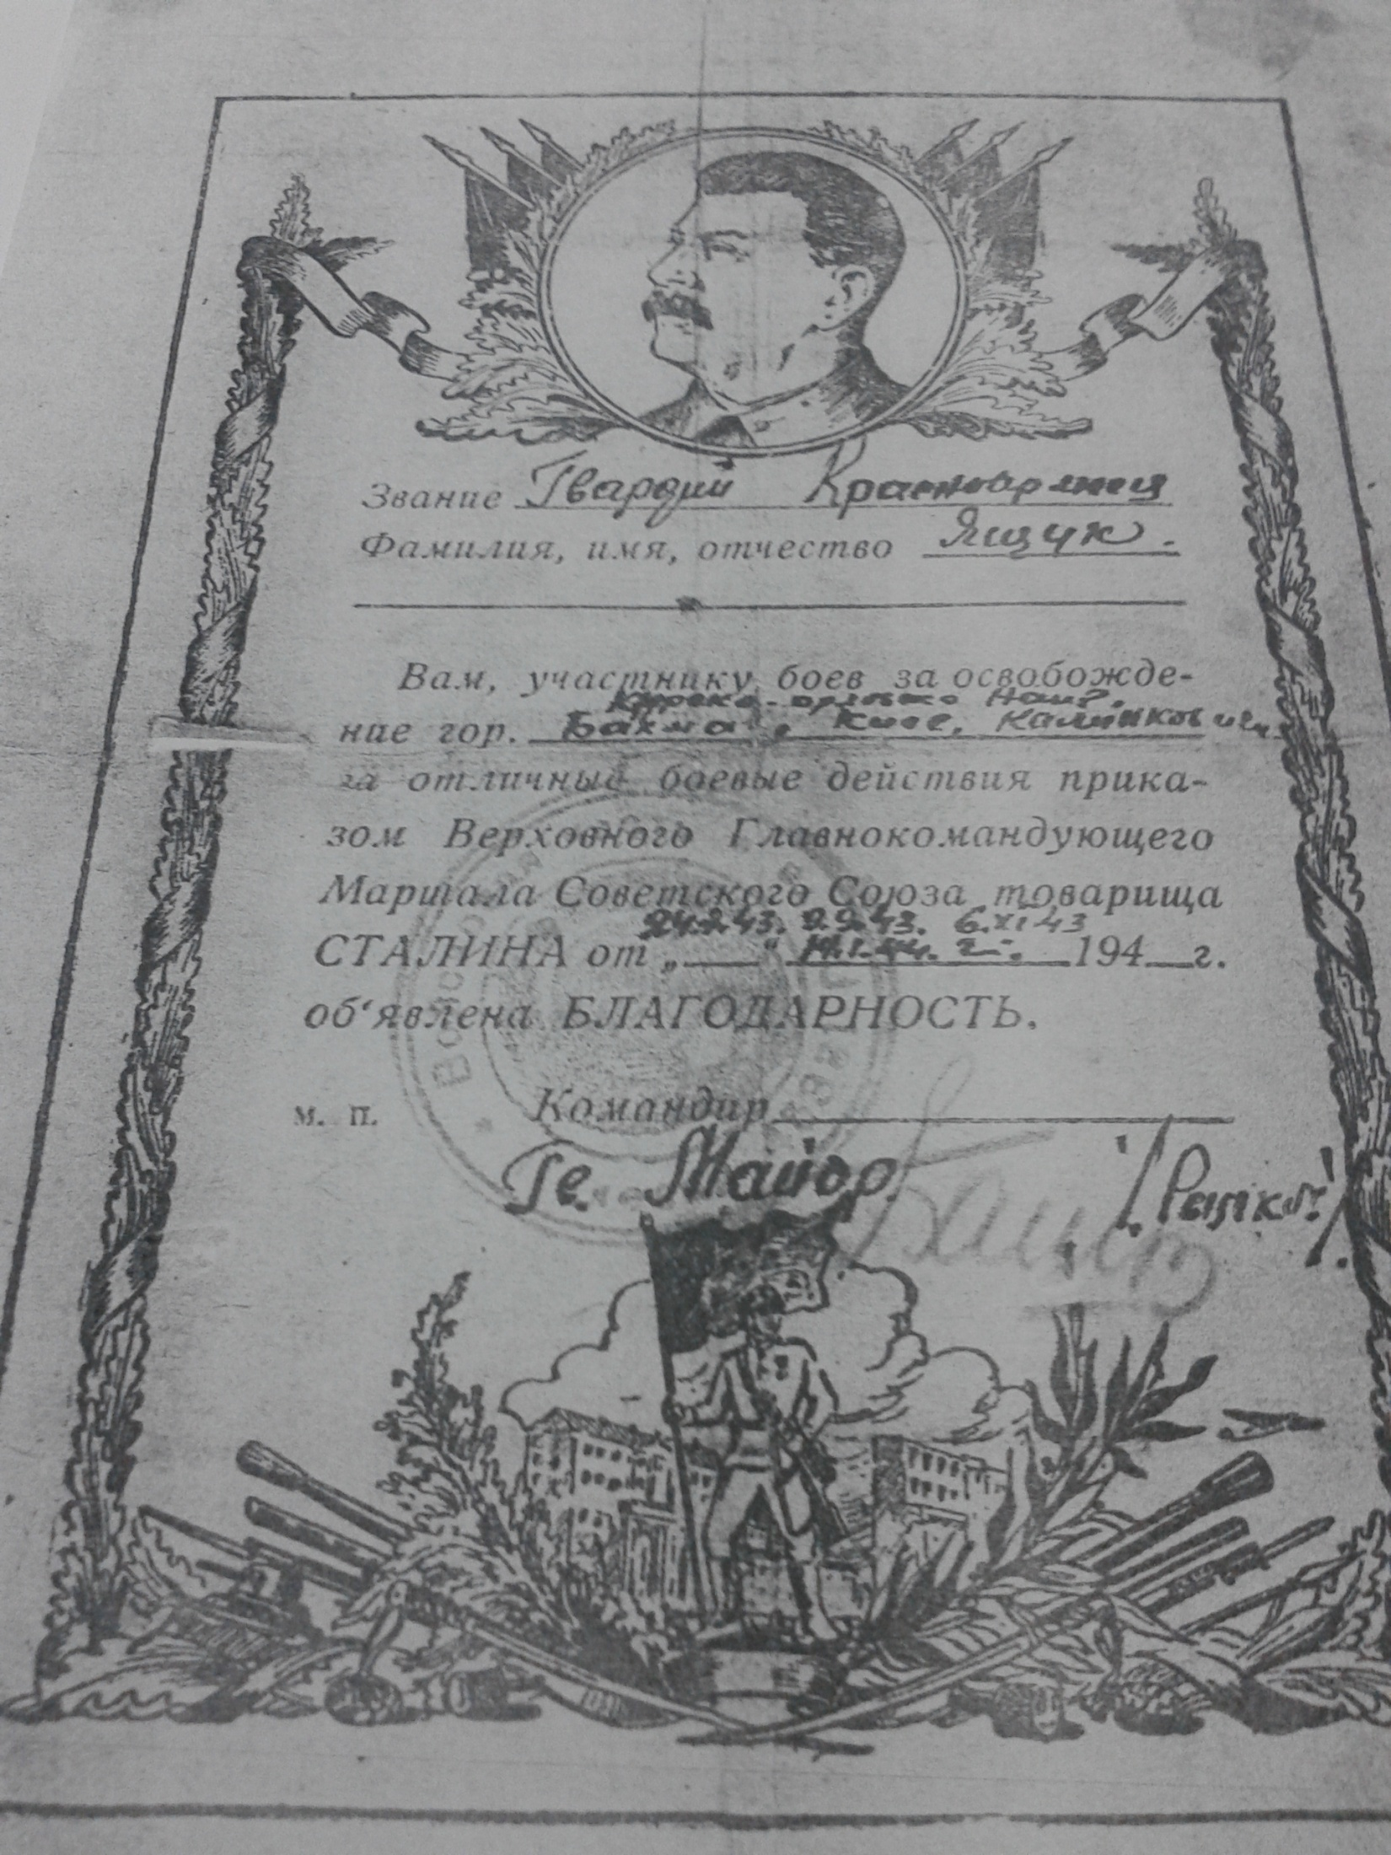

Slide 10
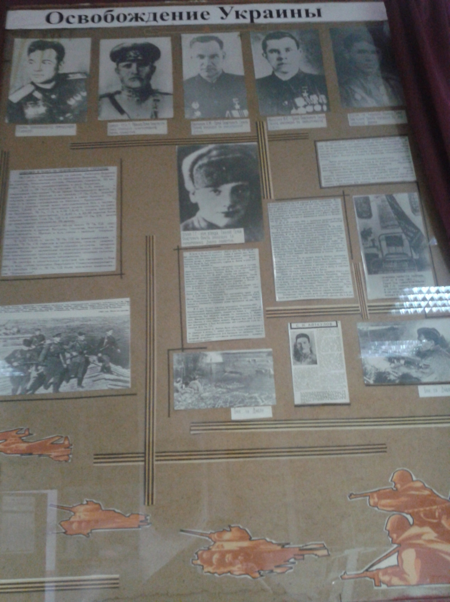

Slide 11
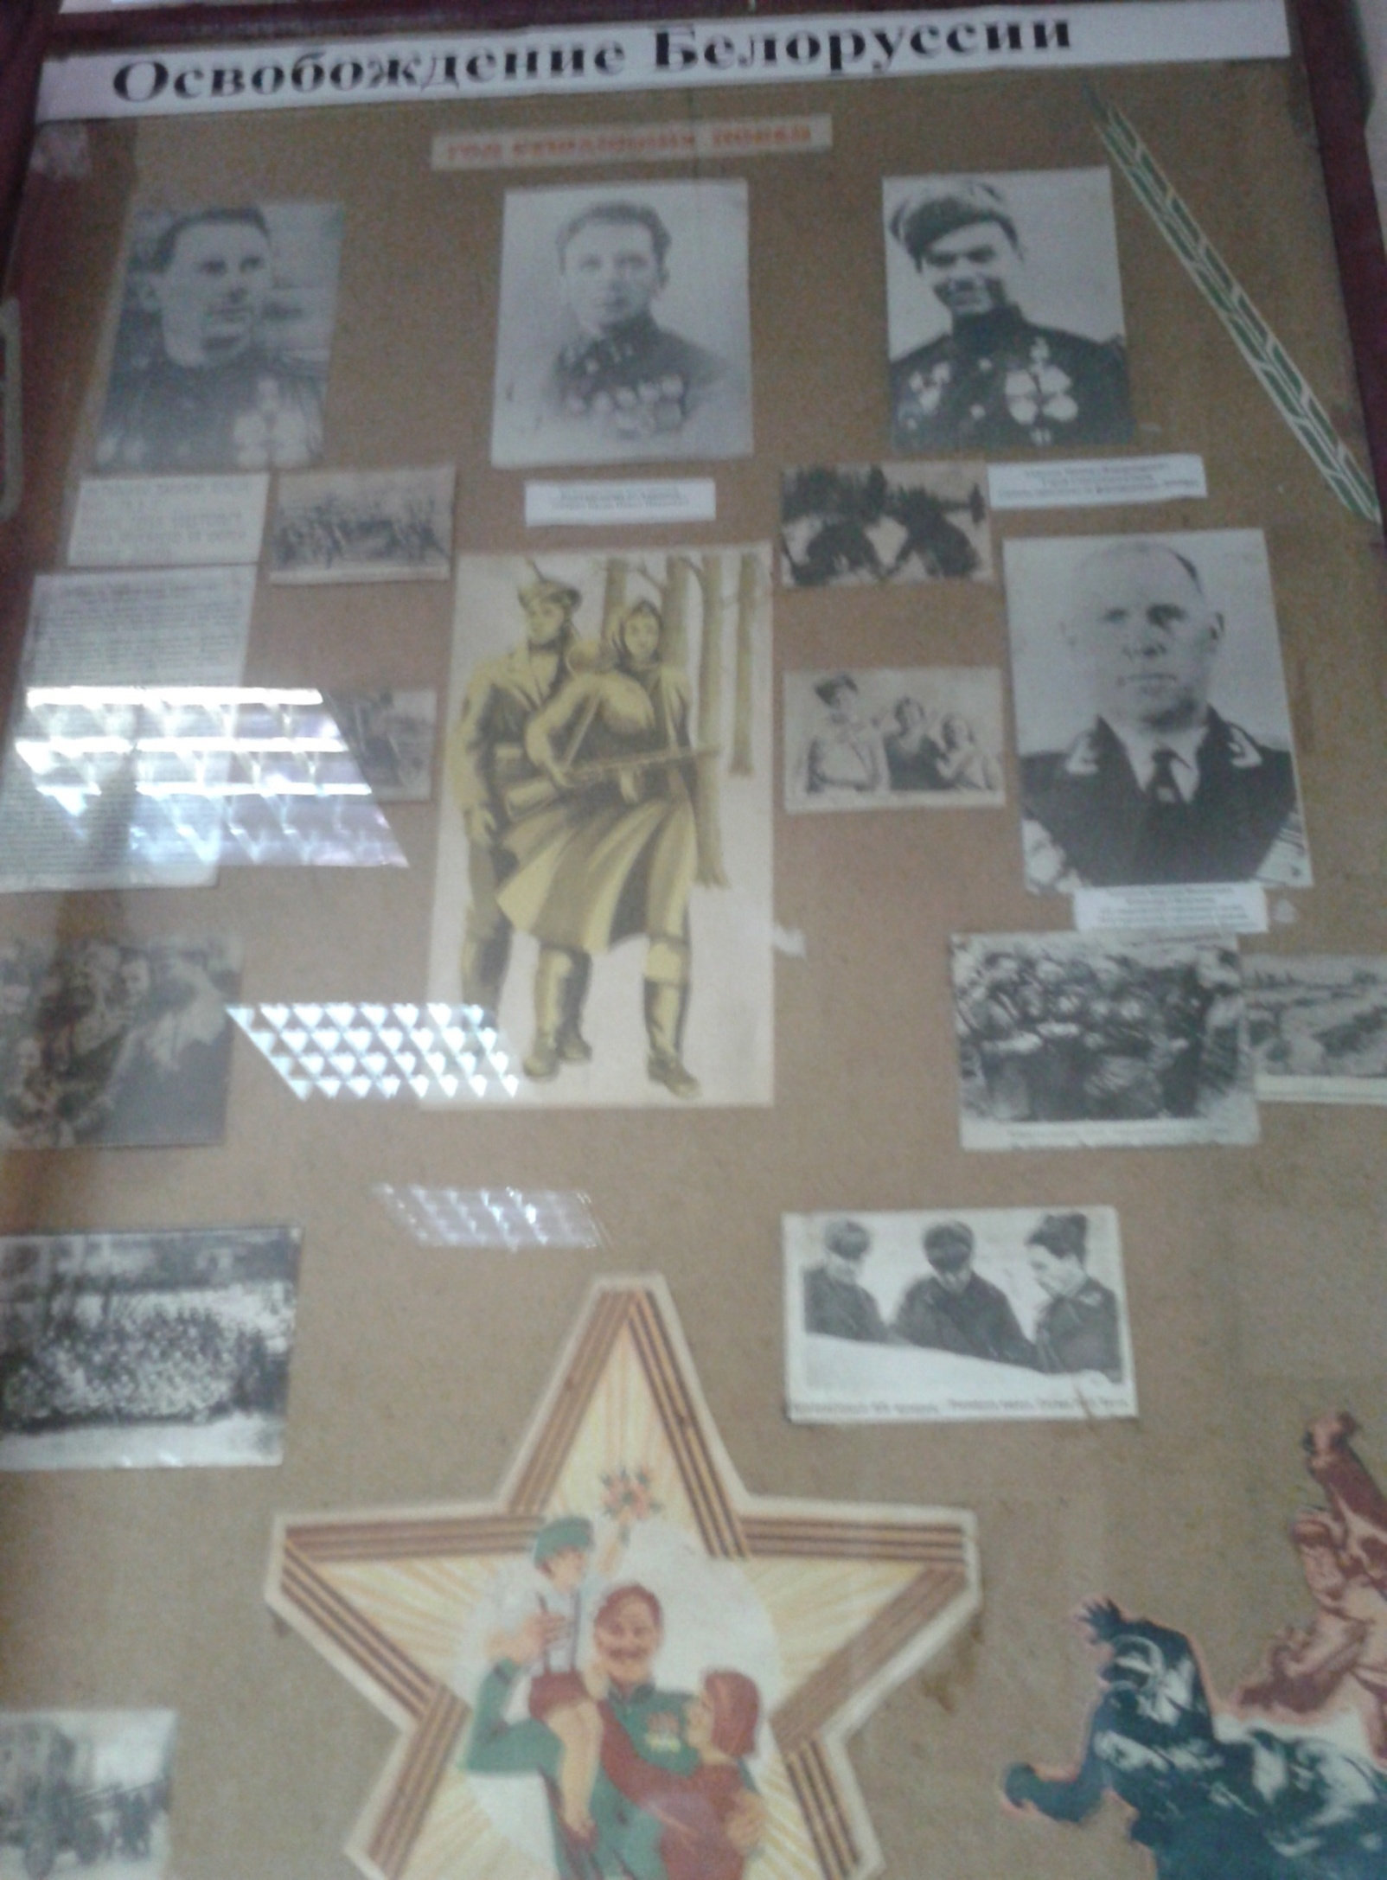

Slide 12
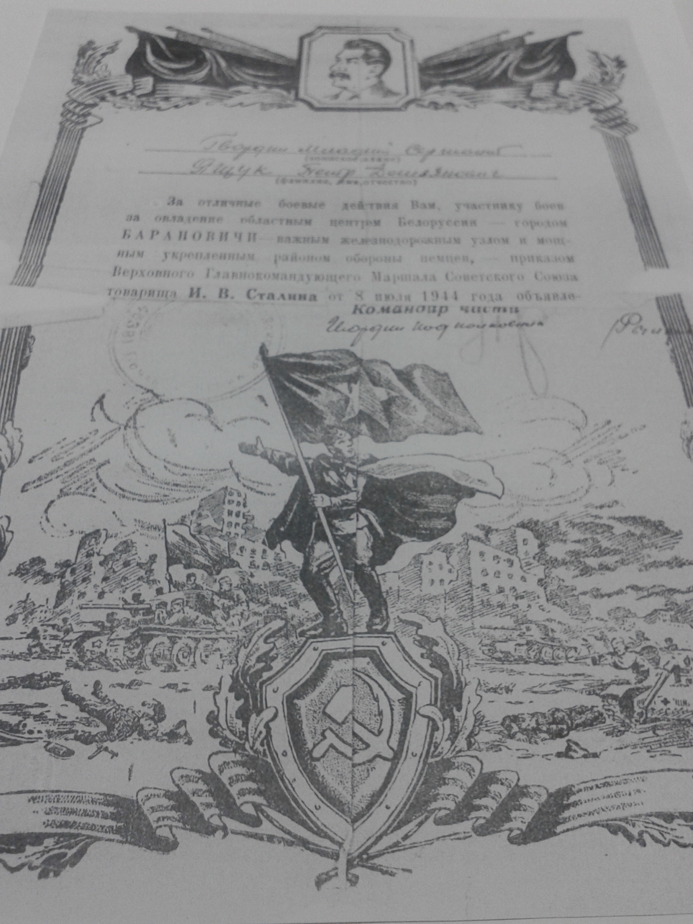

Slide 13
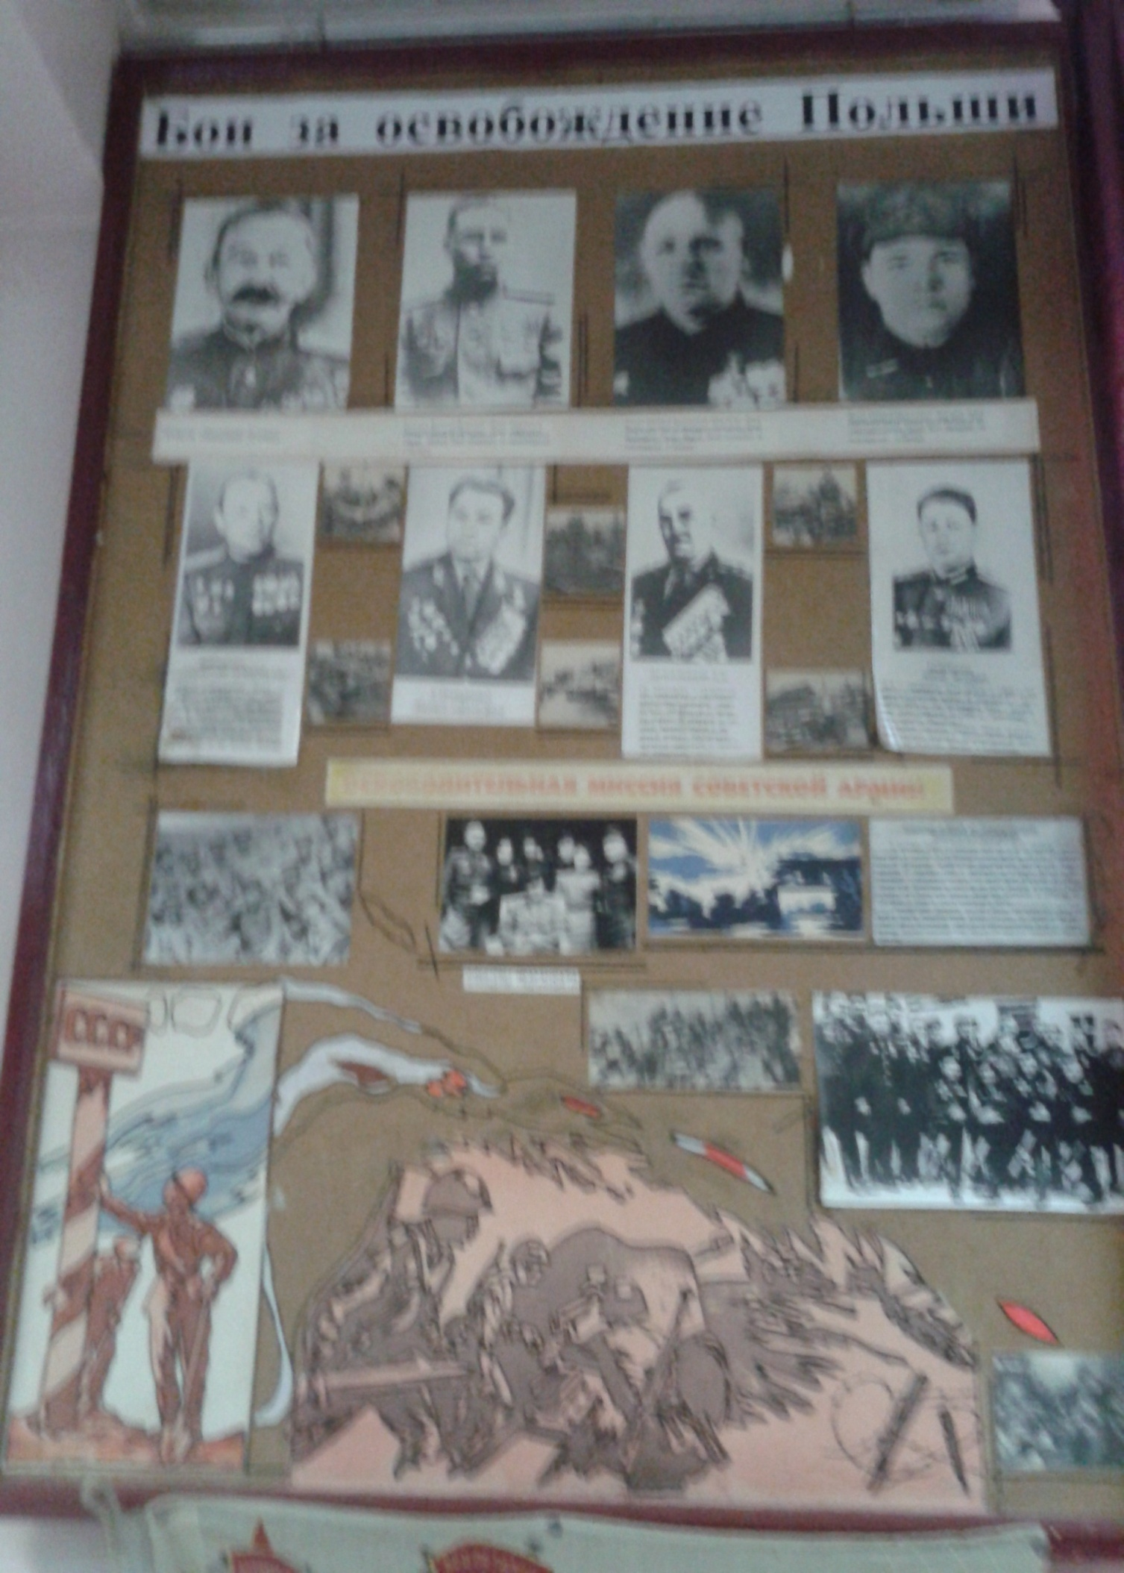

Slide 14
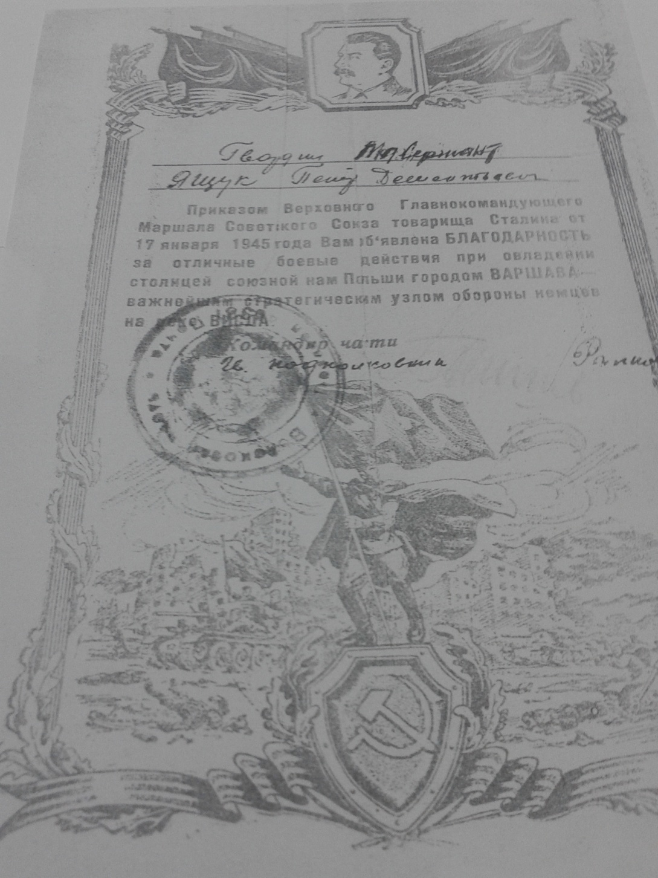

Slide 15
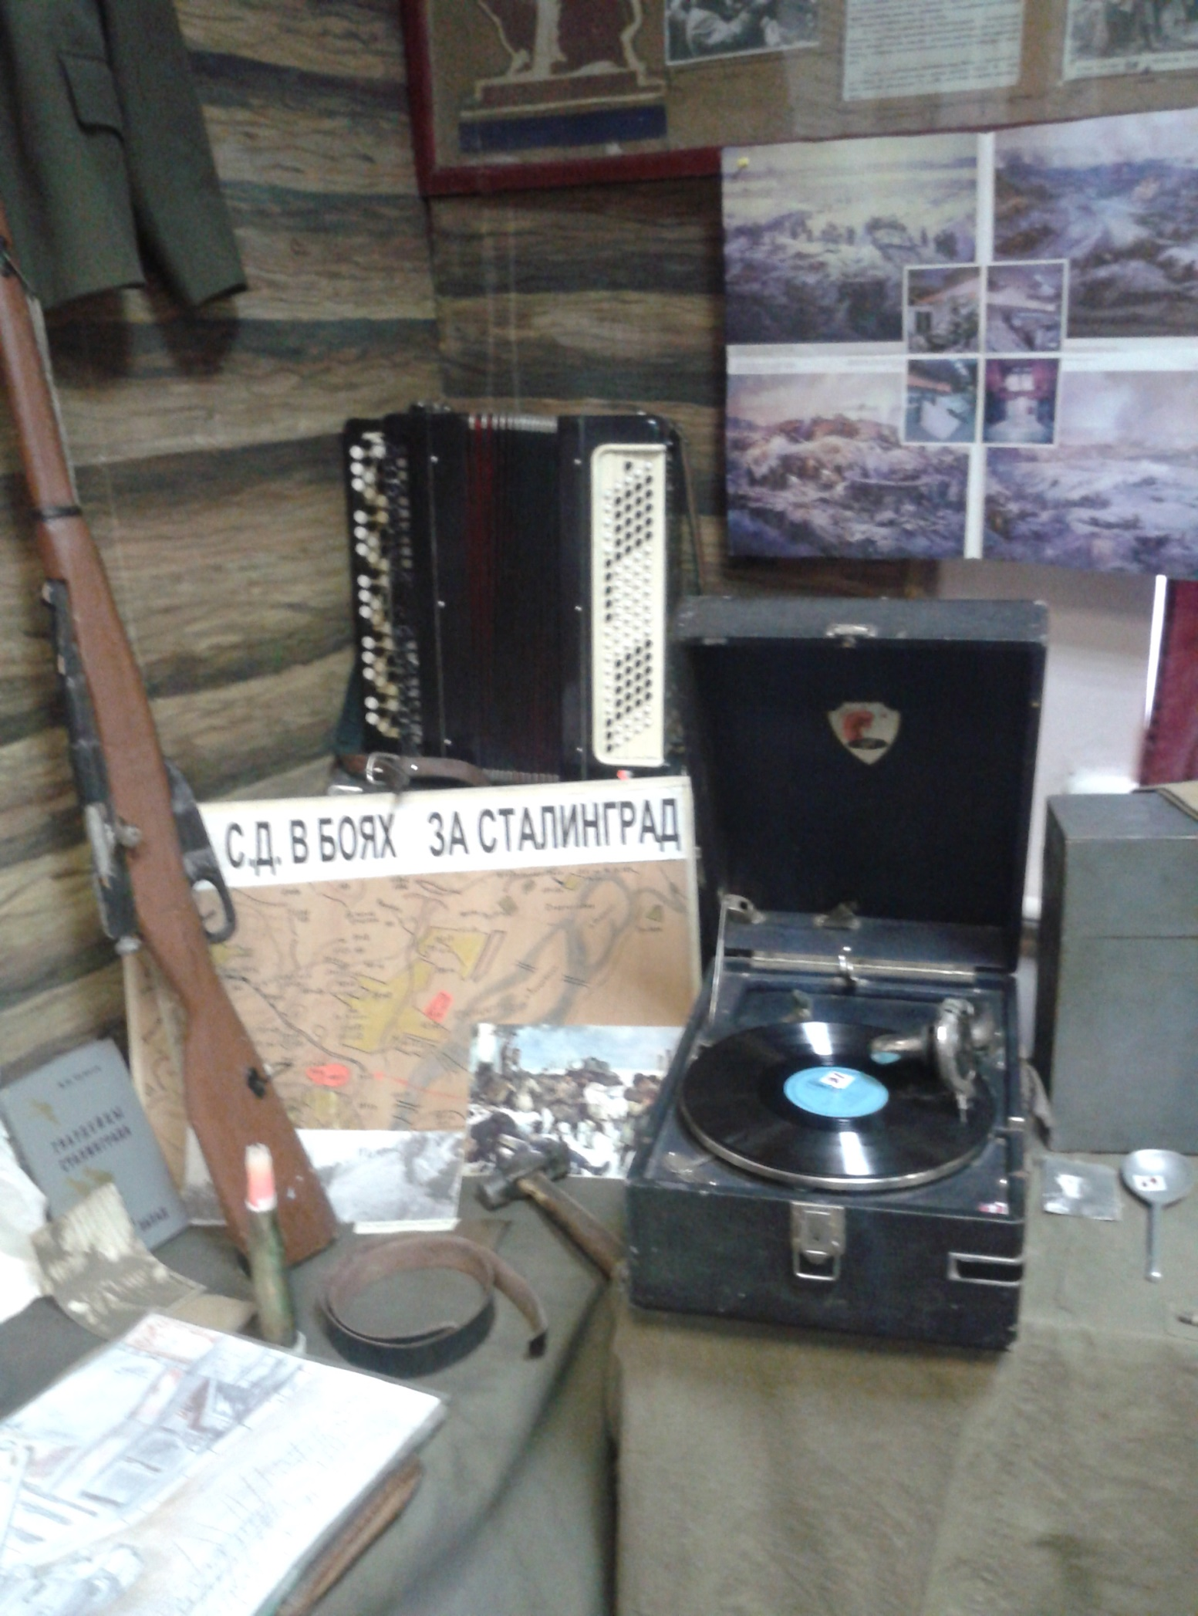

Slide 16
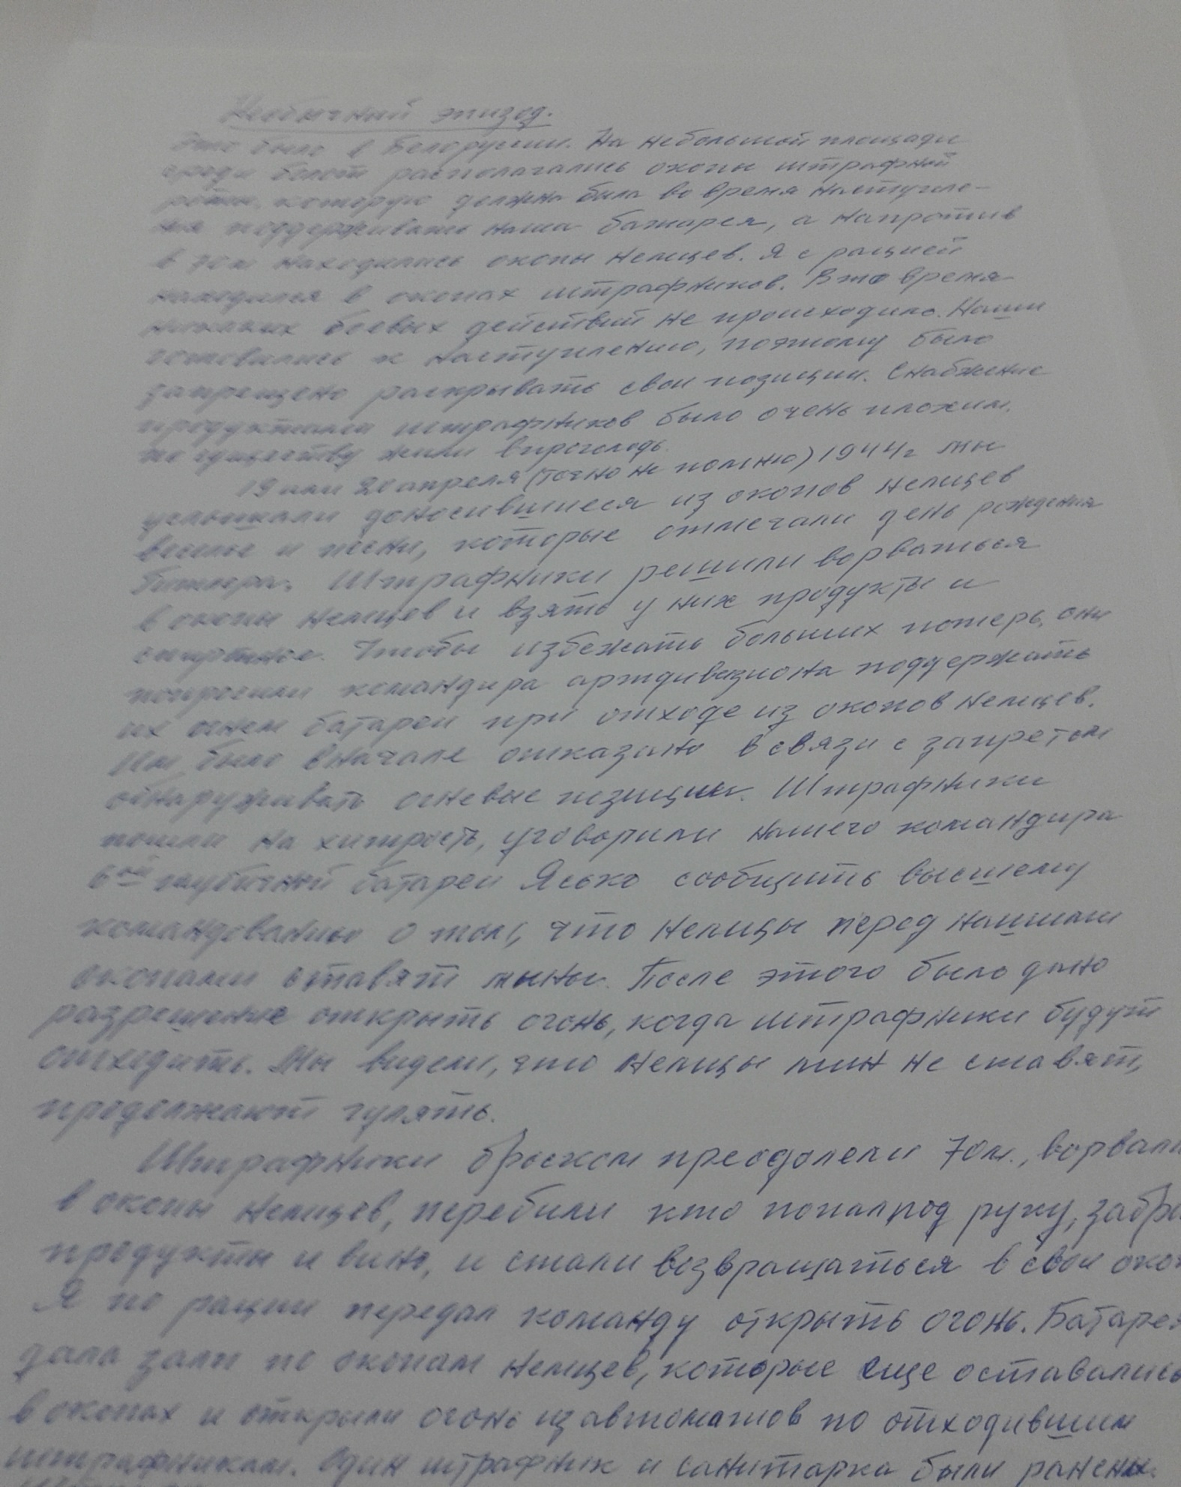
Необычный эпизод

Slide 17
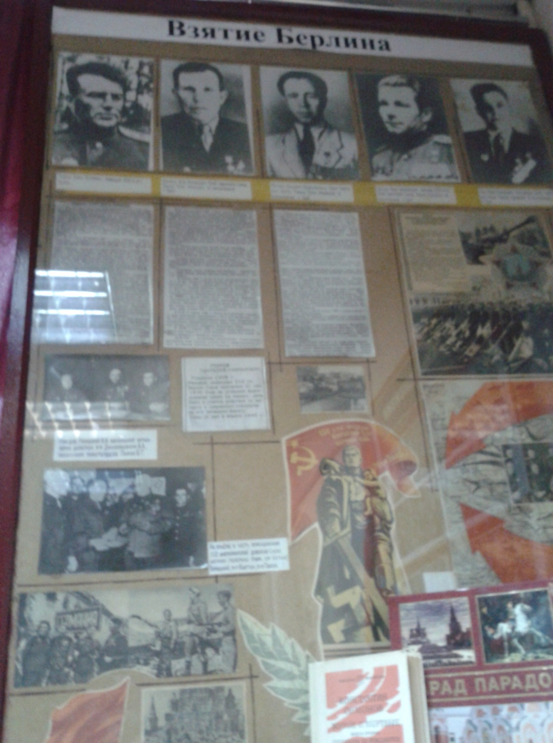

Slide 18
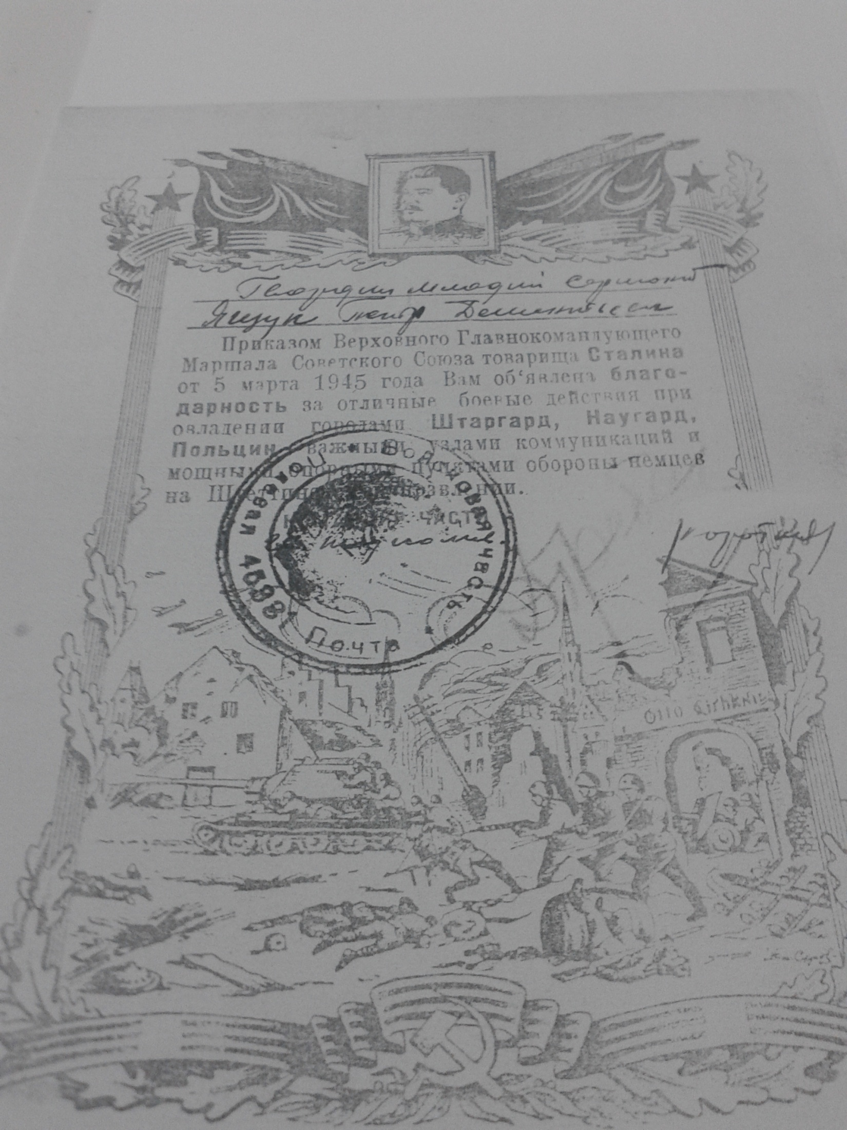

Slide 19
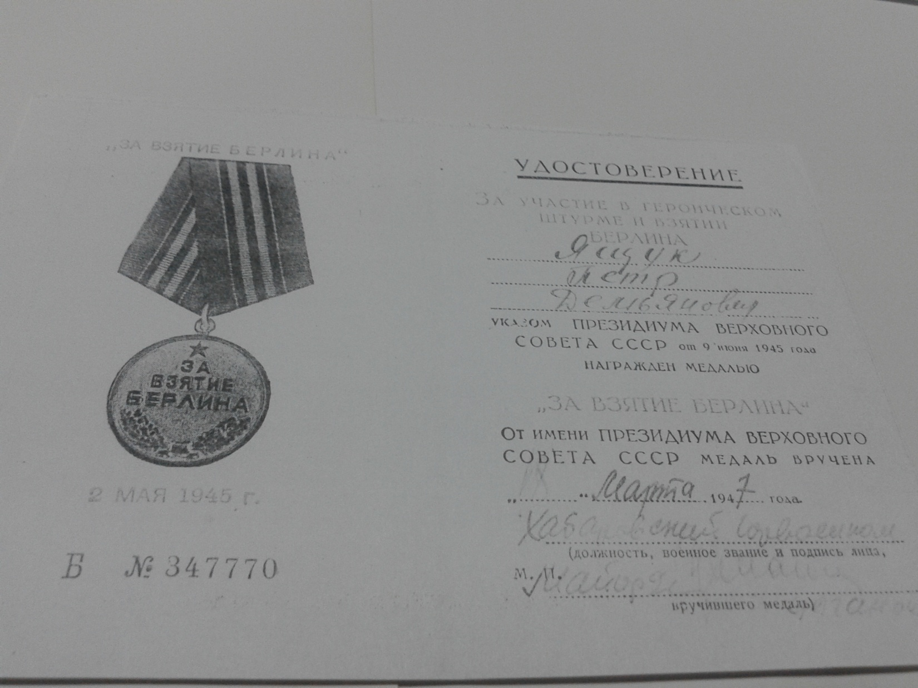

Slide 20
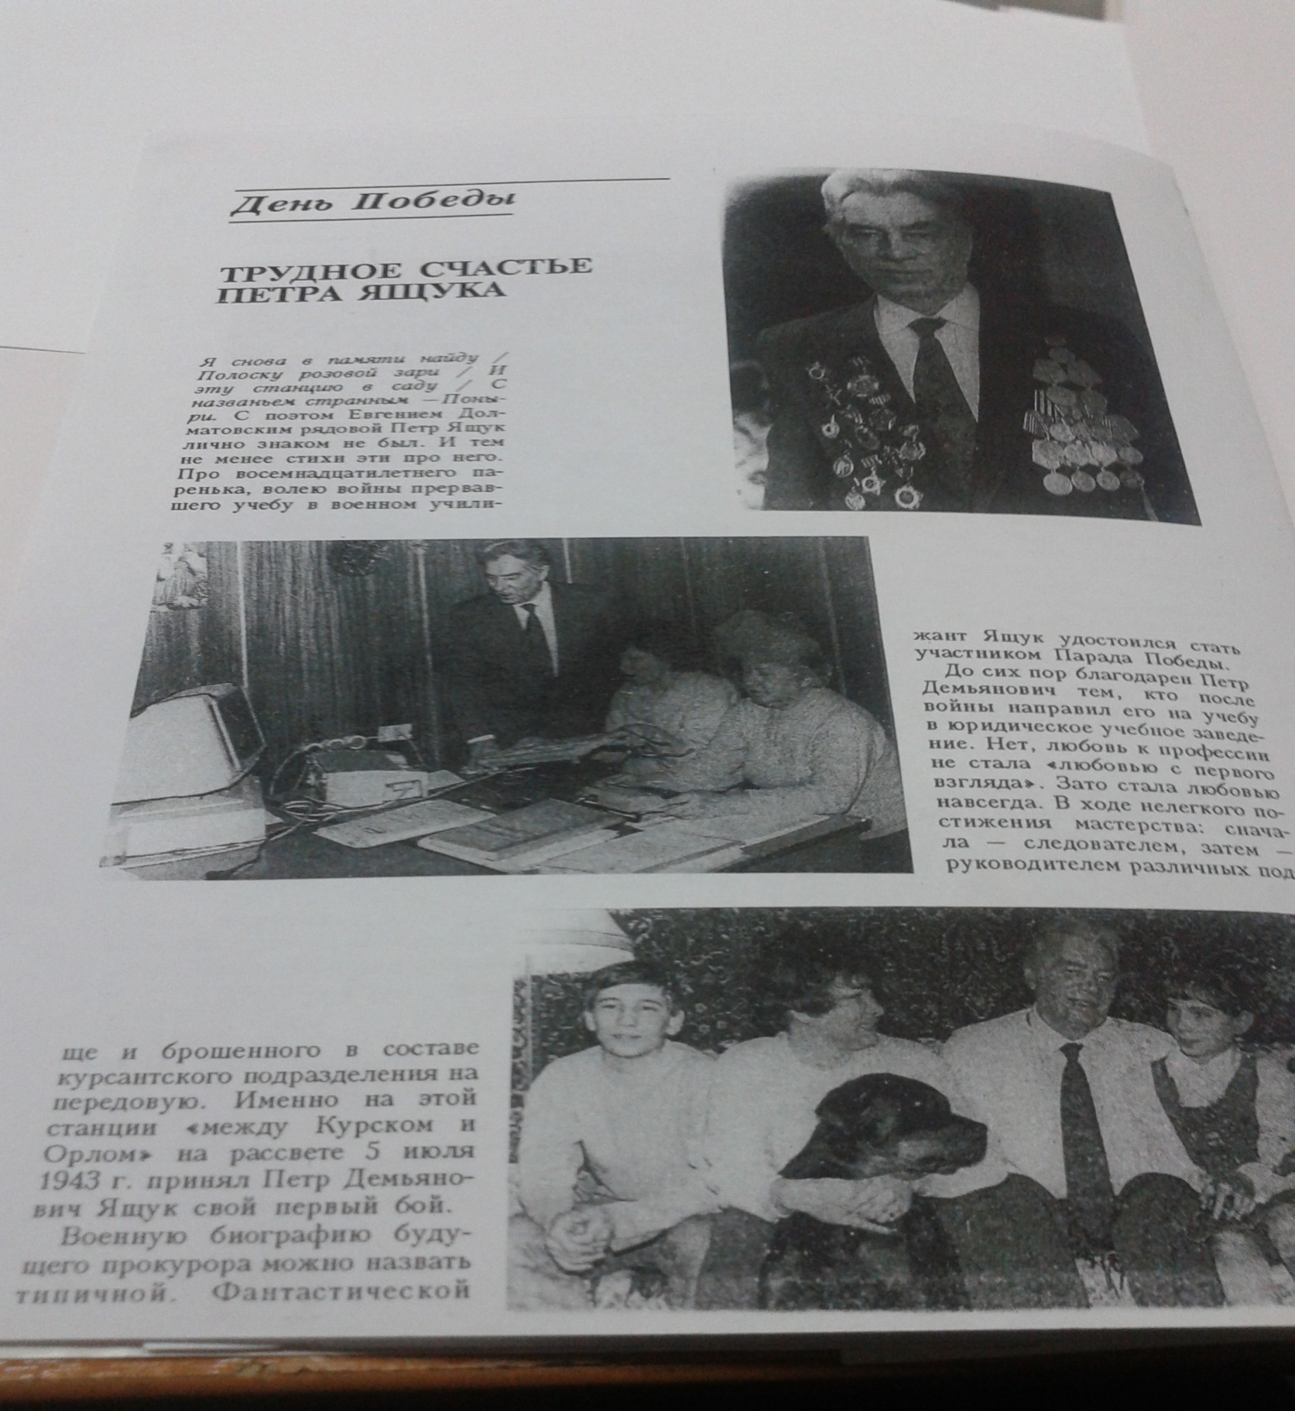
Я снова в памяти найду
Полоску розовой зари
И эту станцию в саду
С названьем странным - Поныри

Slide 21
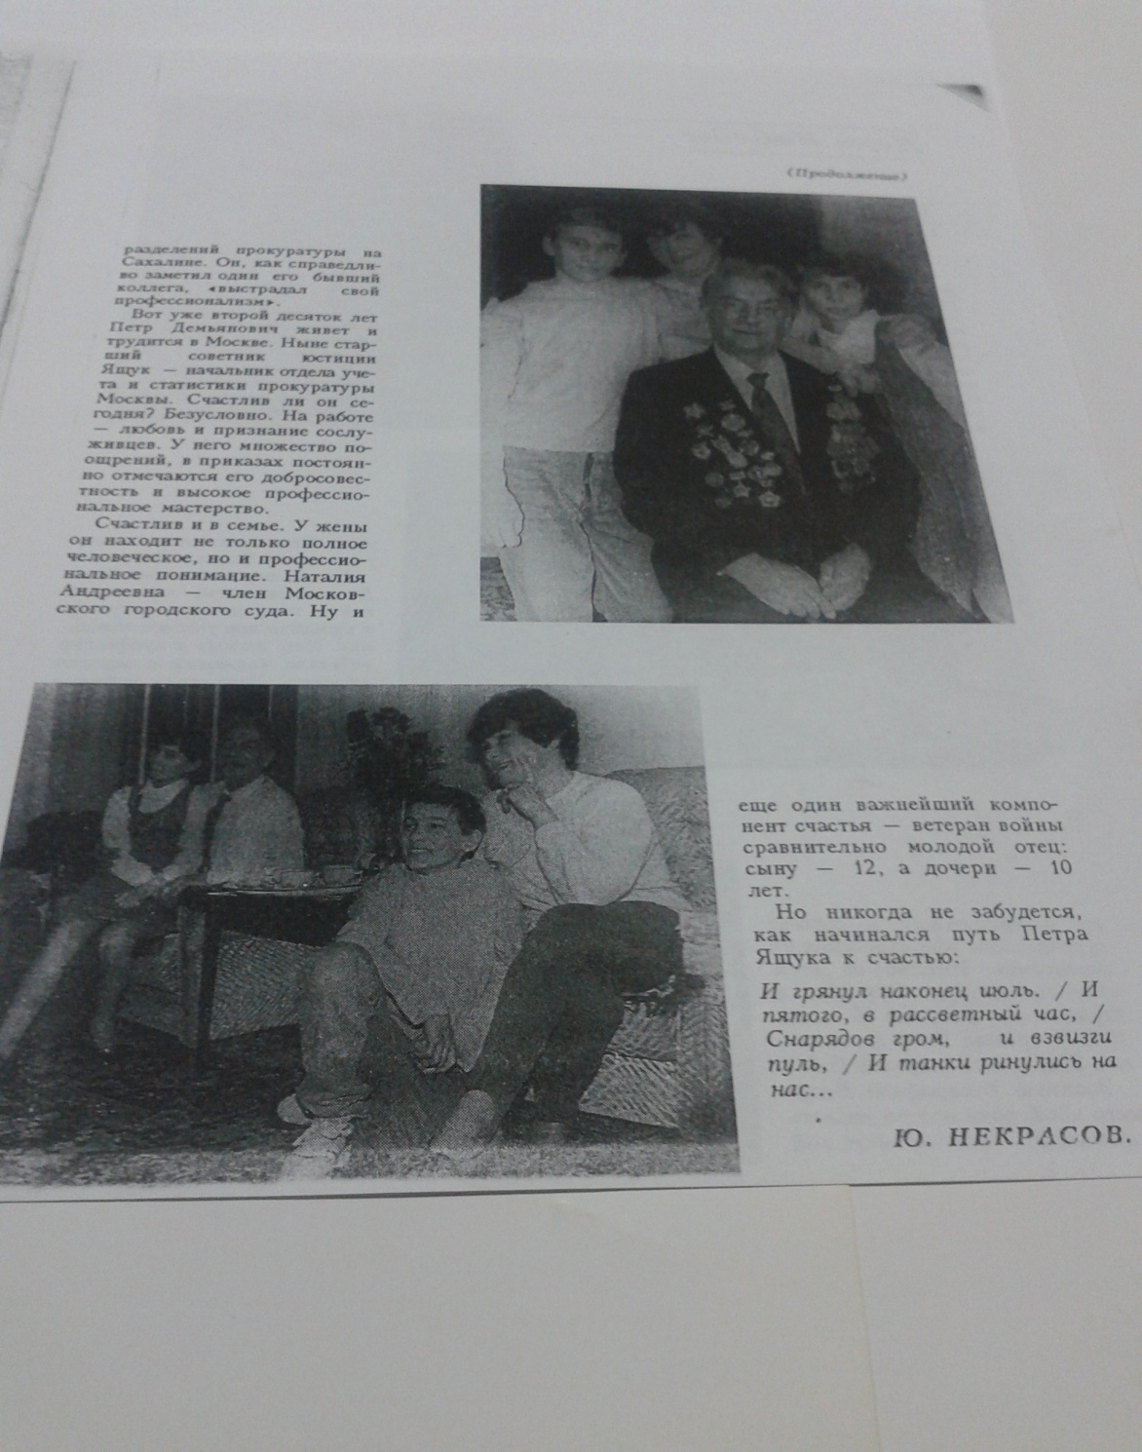
…..Но я поклялся победить
Разбить врага любой ценой.
Так страстно мне хотелось жить,
Что смерть не справилась со мной.

Slide 22
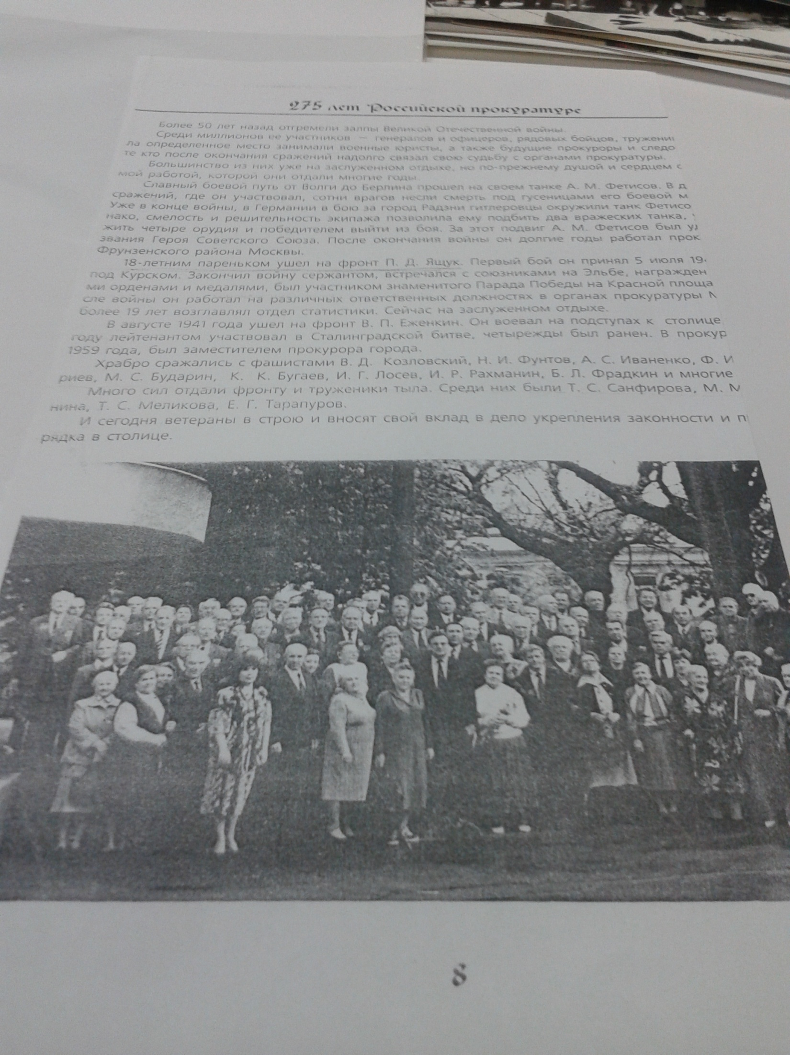
И сегодня ветераны в строю…

Slide 23
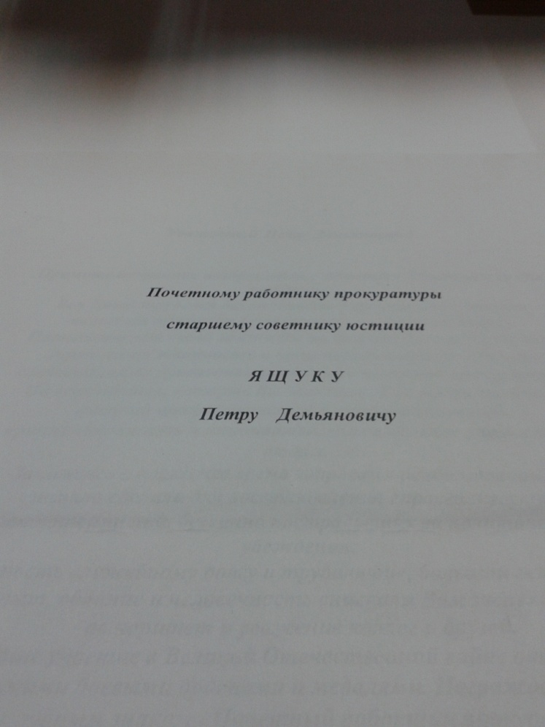
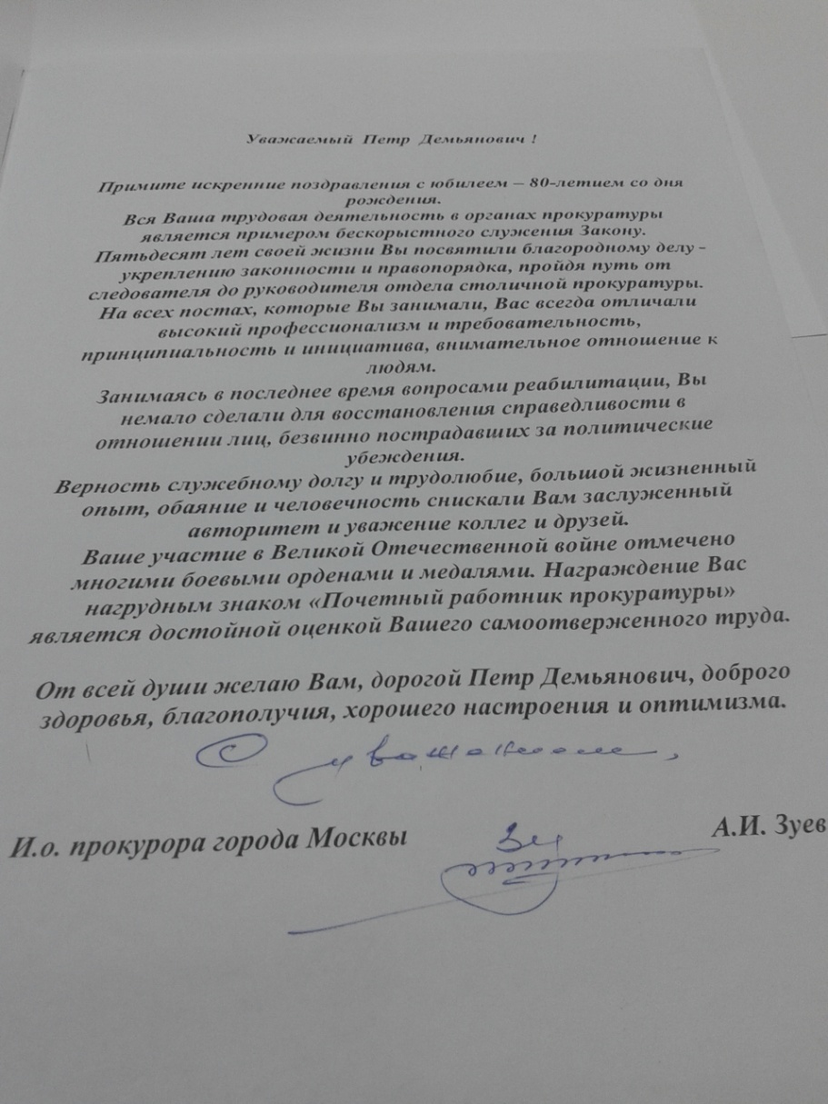
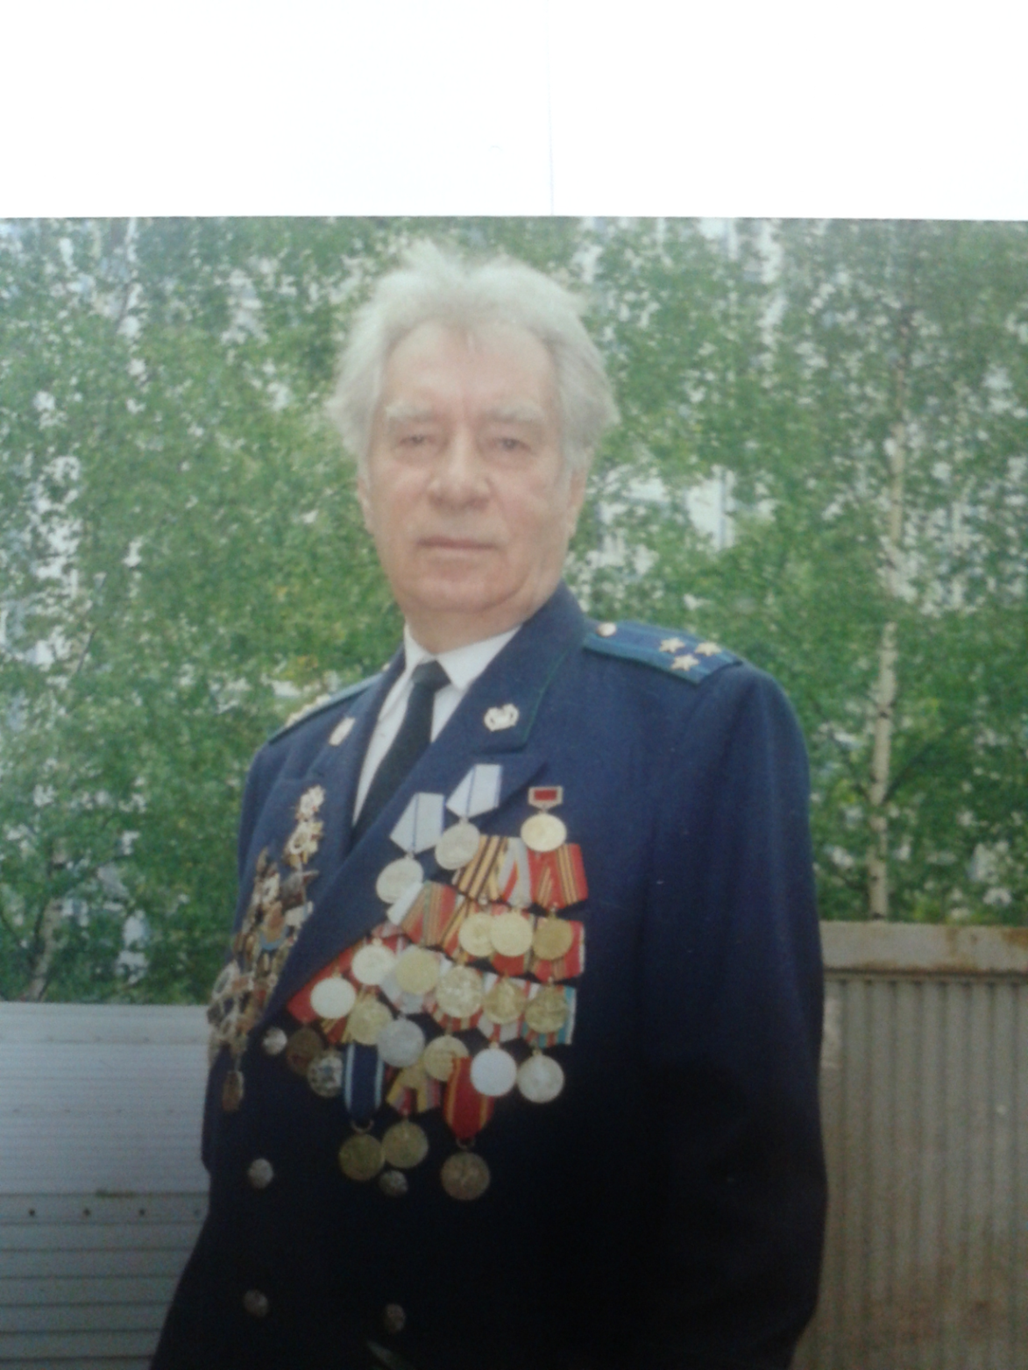

Slide 24
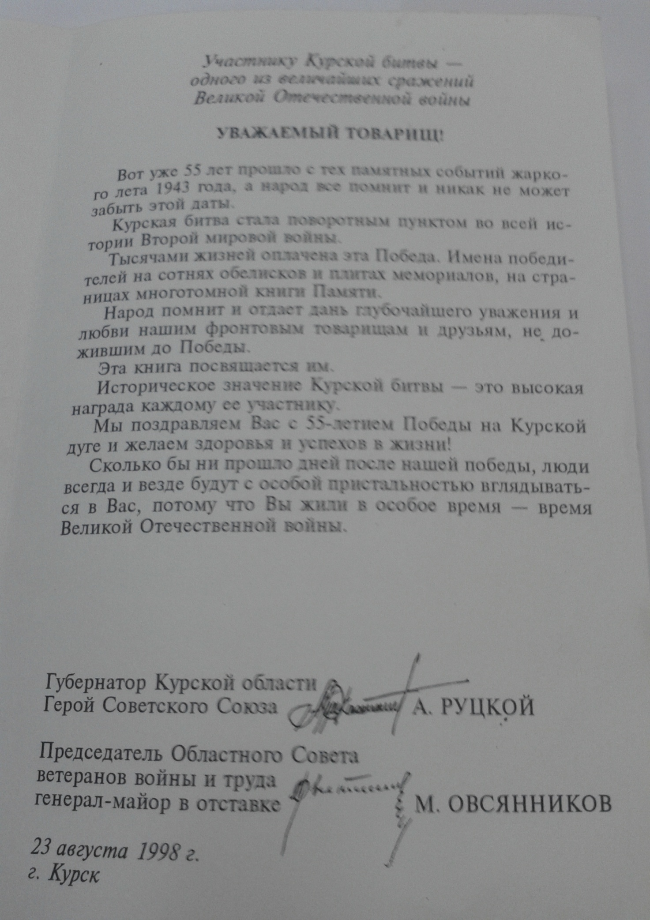

Slide 25
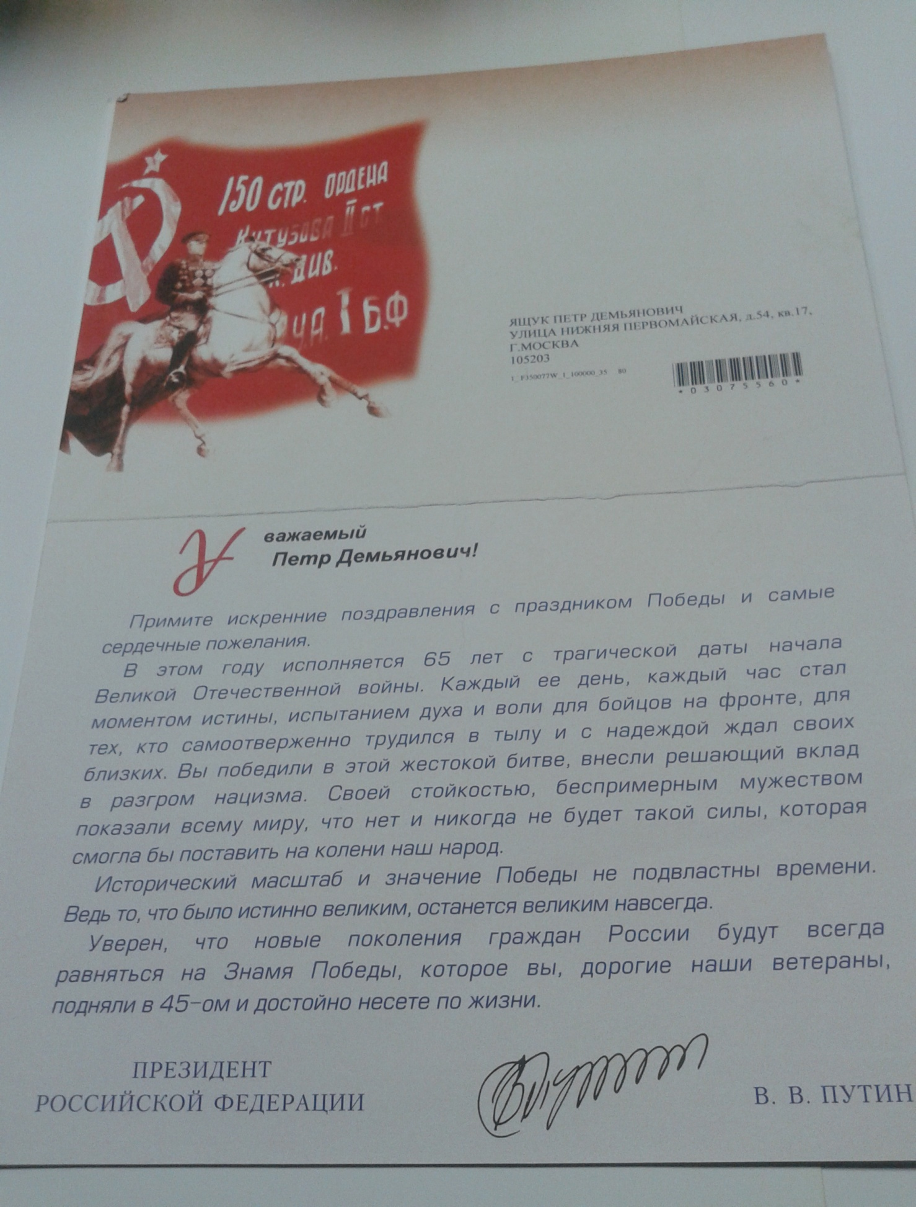

Slide 26
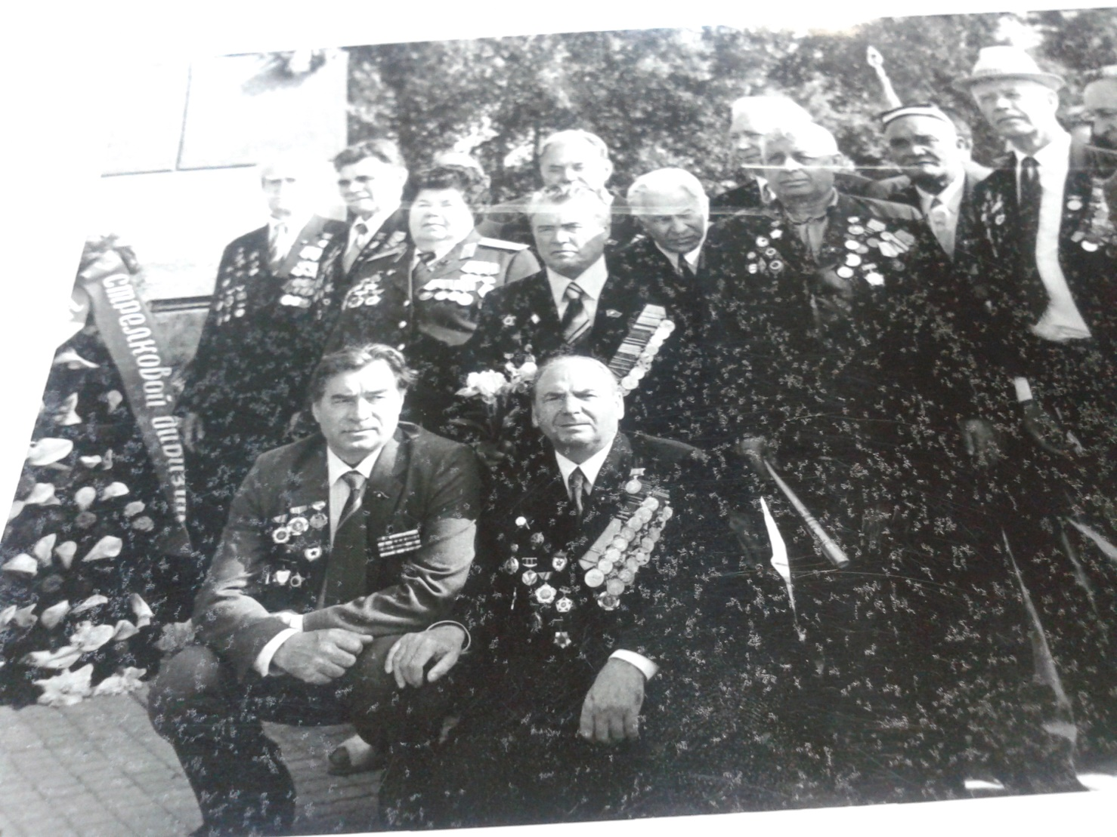
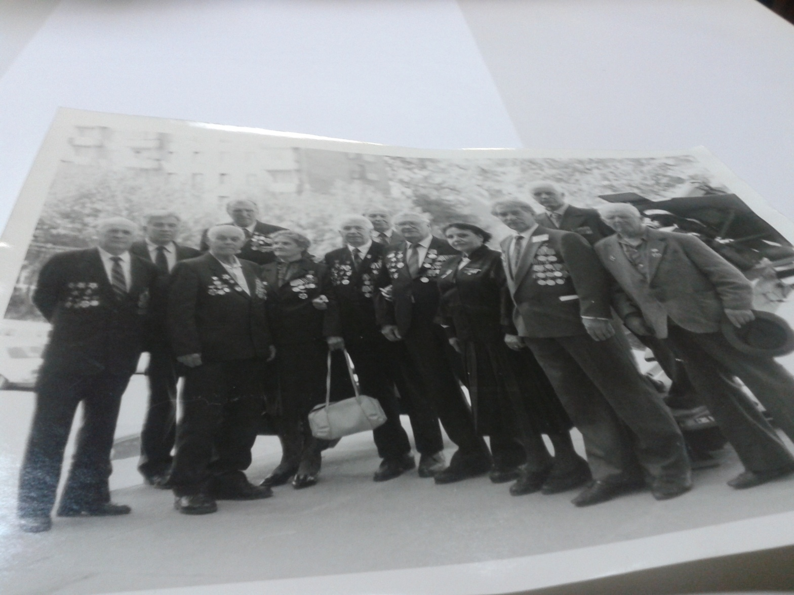
ВЕТЕРАНЫ

Slide 27
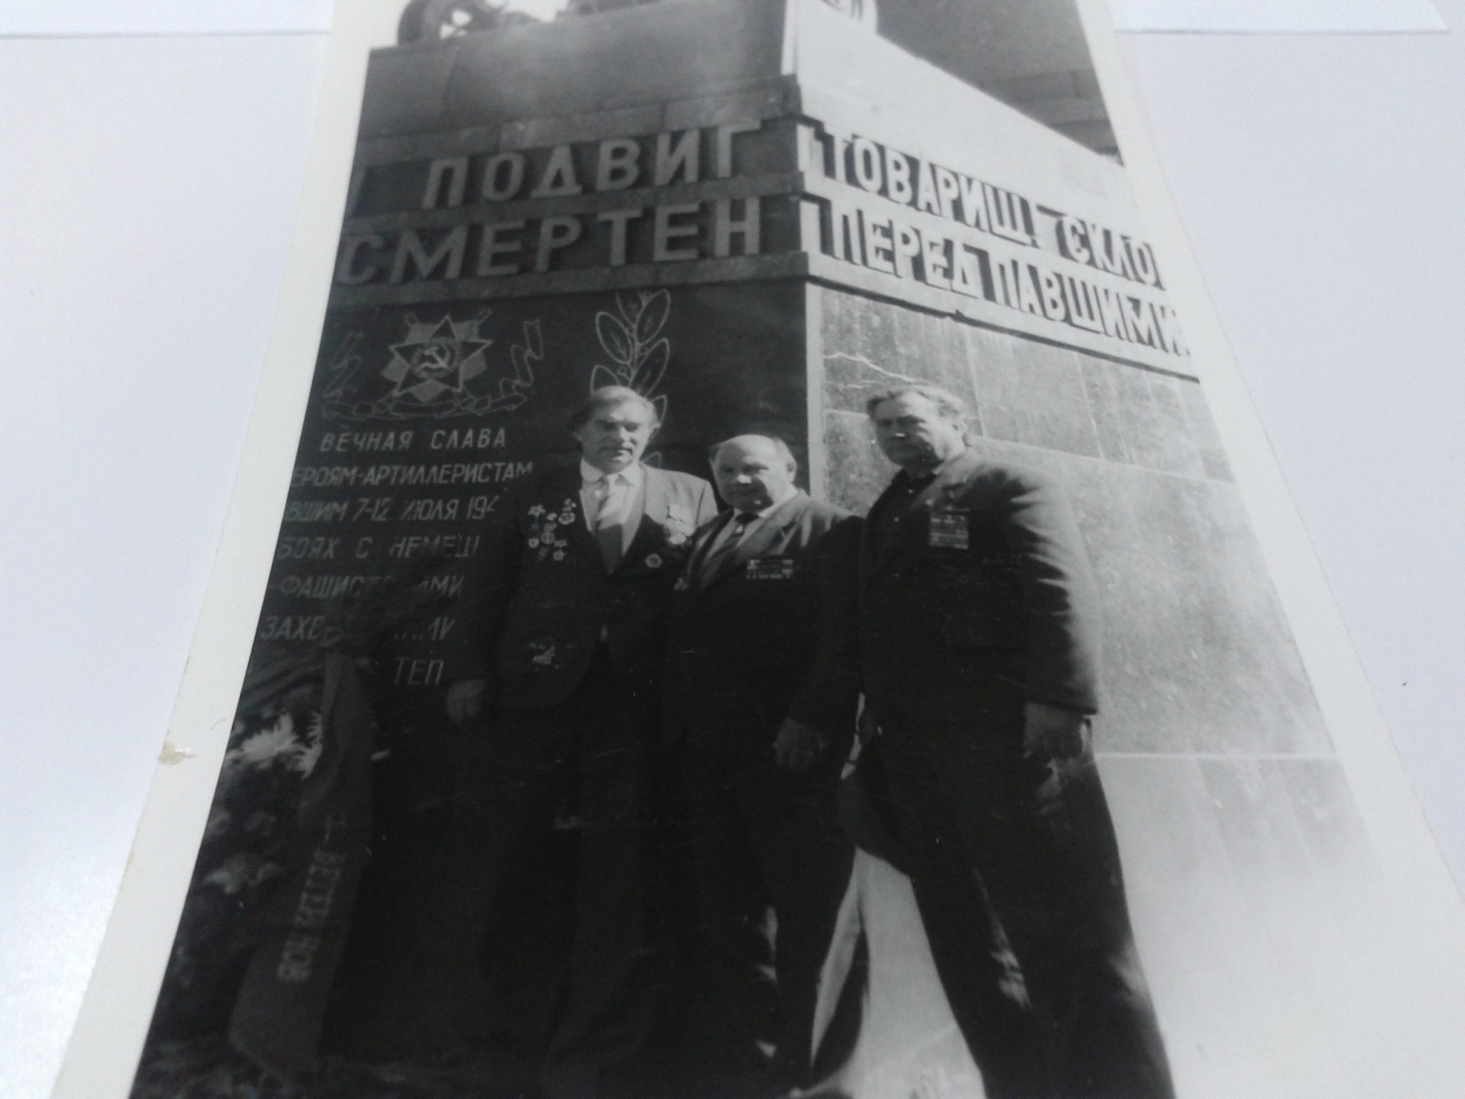
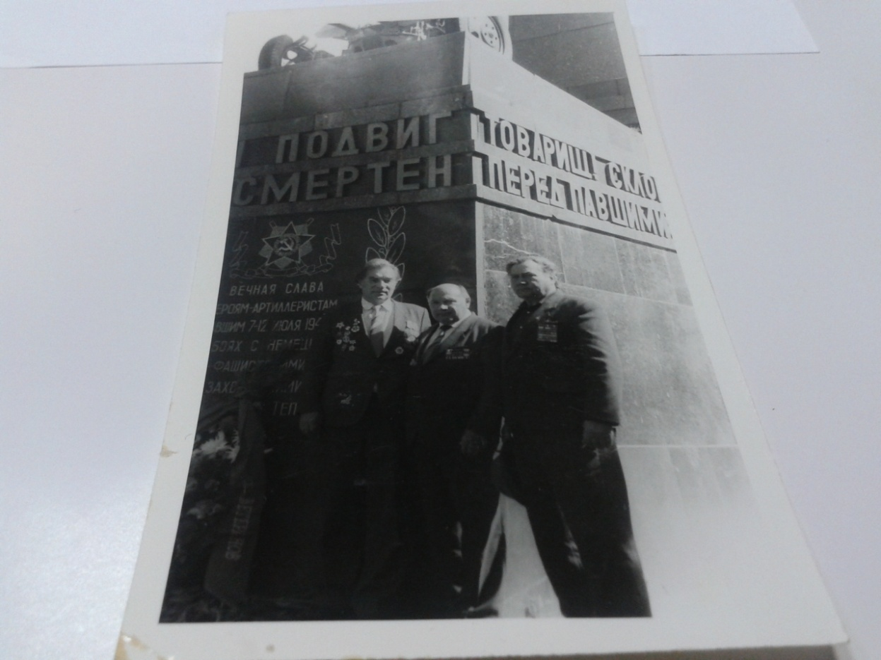
Не позабудем мы
Не позабудем мы,
как шли артиллеристы
Под залпами врагов,
под ливнями свинца....
Над нами реял стяг,
нетронутый и чистый,
Как совесть
каждого советского бойца
Его мы сберегли
как самое святое
И сокровенное,
что в сердце есть у нас.
Его мы пронесли
сквозь дым и пламень боя,
Поклявшись умереть,
но выполнить приказ.
Мы шли вперед
за честь родного края,
Оружья русского
не посрамив в бою,
Орду врагов громя,
орду врагов карая
В боях прославили
мы Родину свою.
Пусть наша армия
мужает год от года,
Свой легендарный стяг
поднявши в высоту,
Пусть наши воины -
защитники народа -
У всех границ стоят
на боевом посту!
(Осип Колычев)

Slide 28
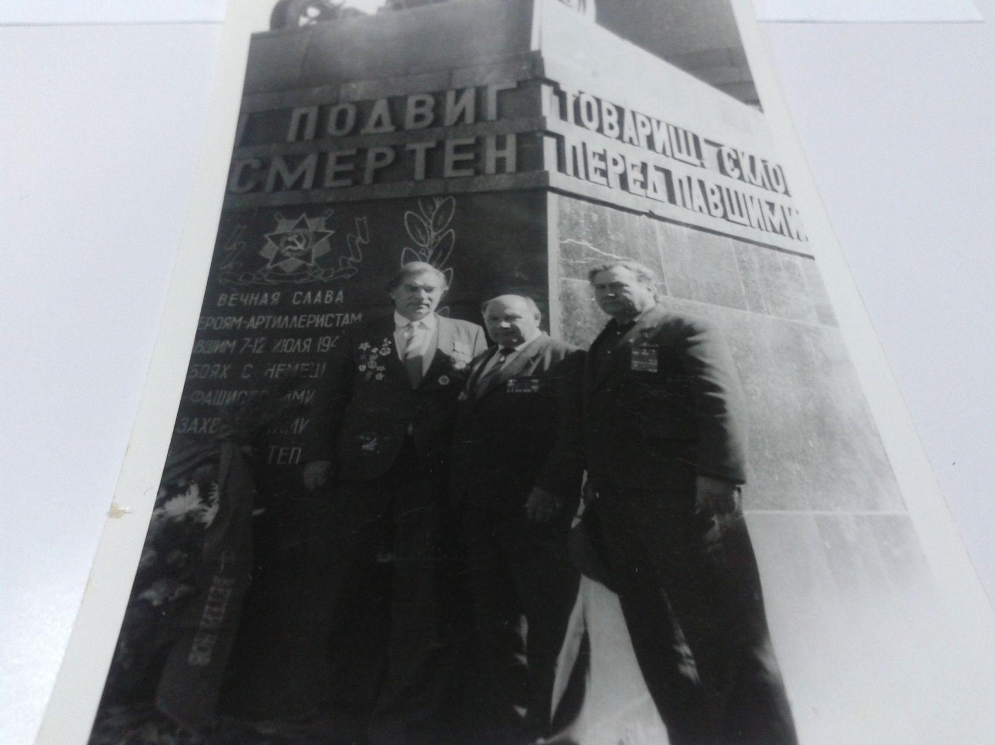
Вечная память ГЕРОЯМ – АРТИЛЛЕРИСТАМ!

Slide 29
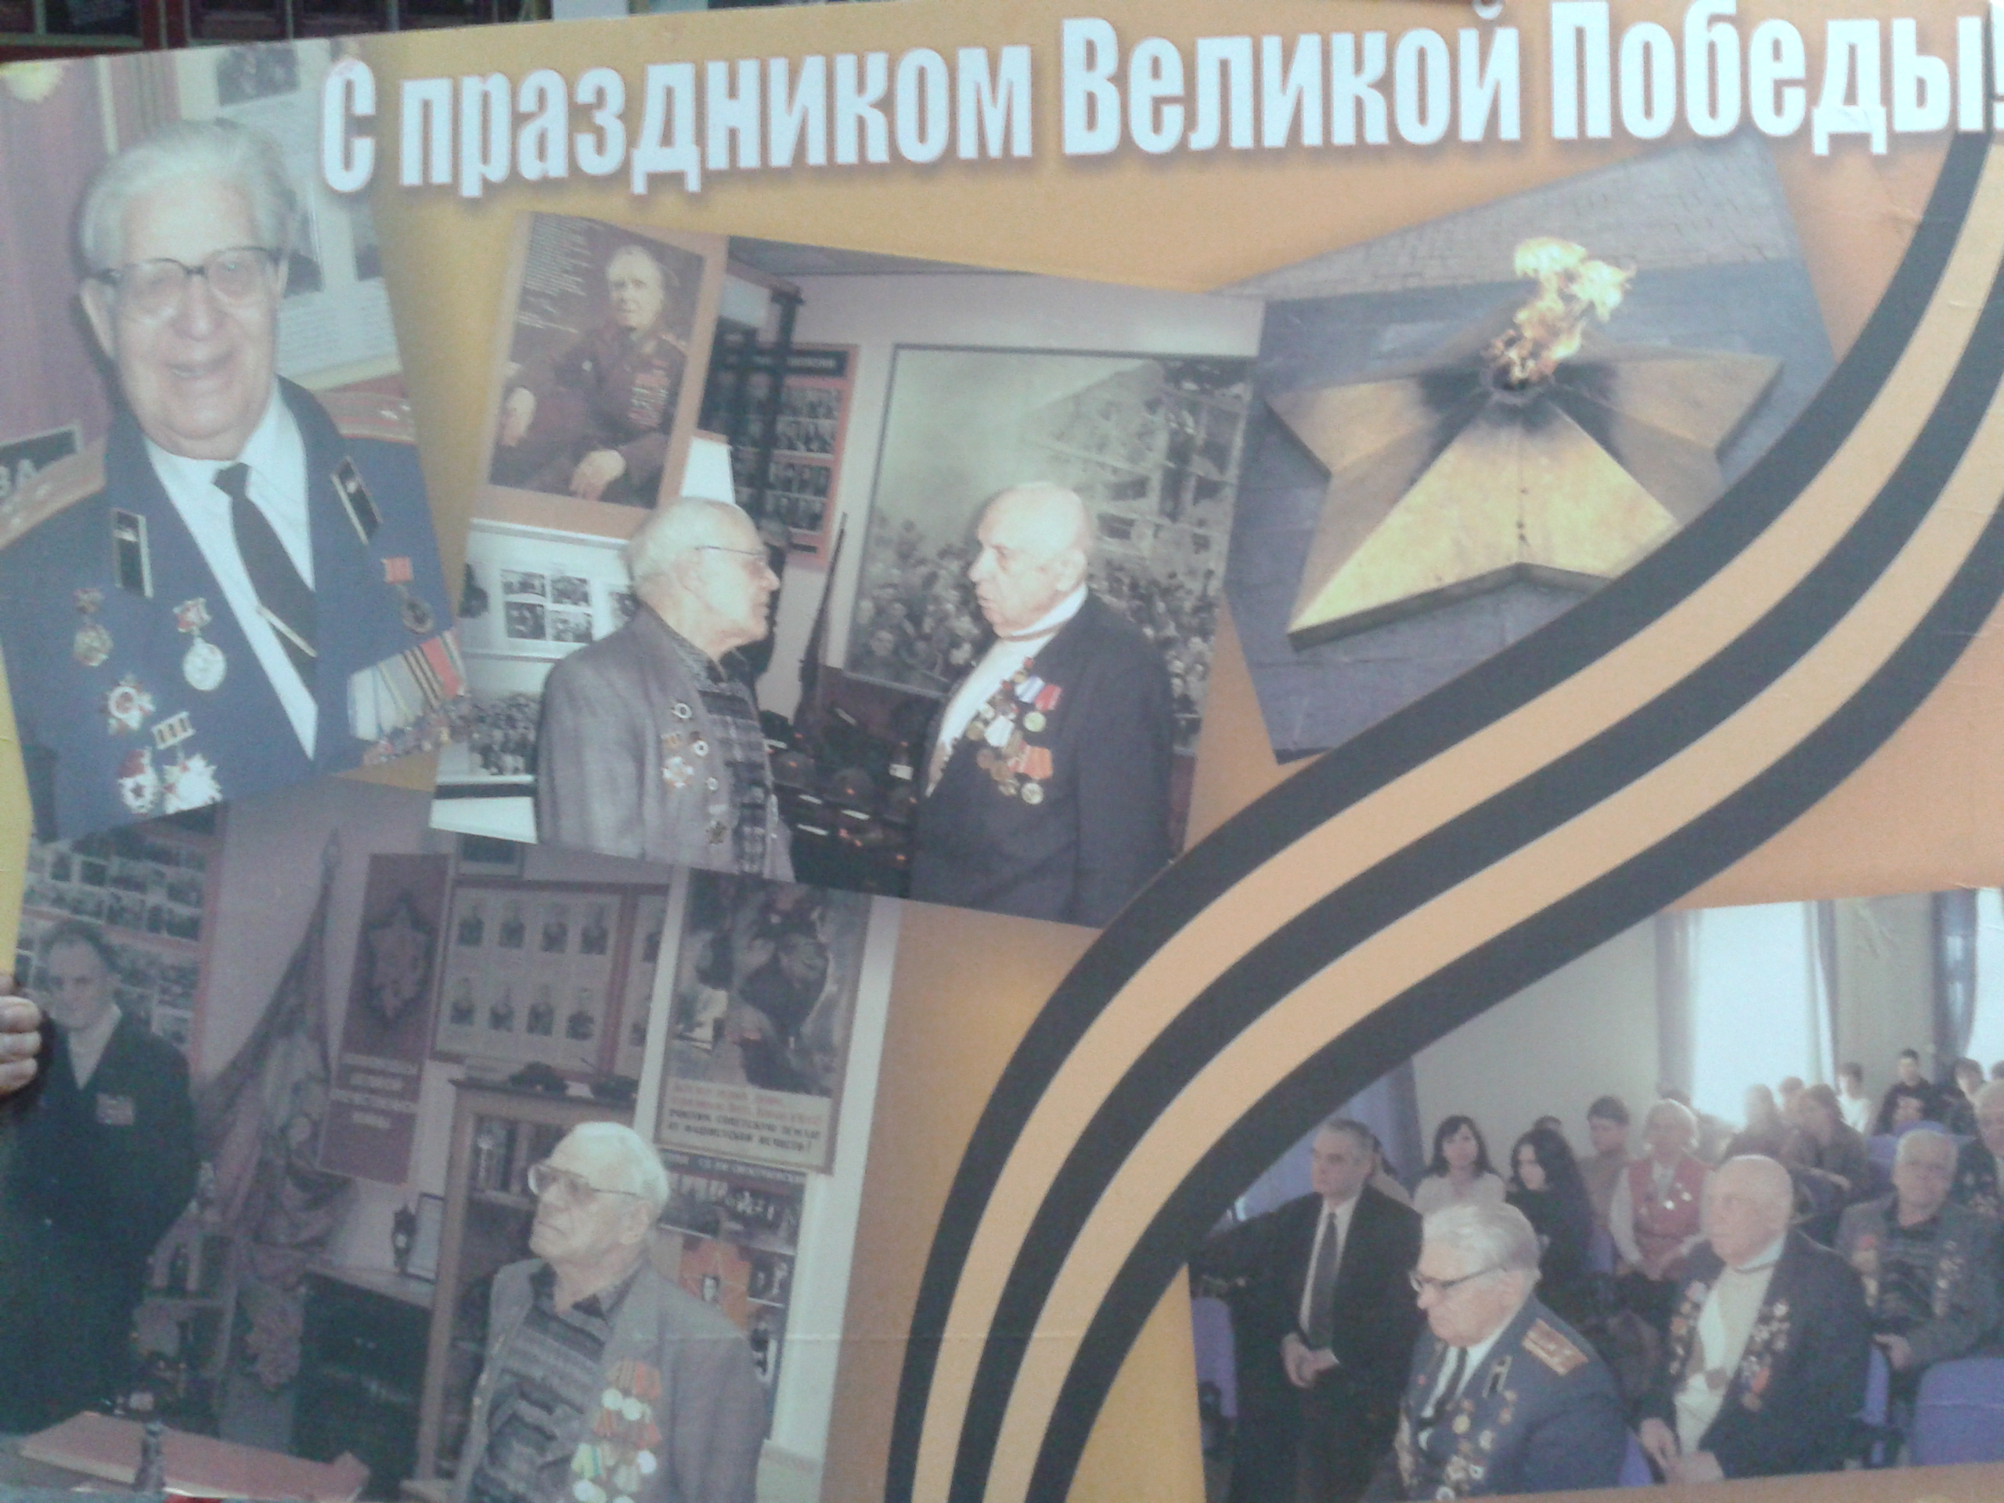
Уважаемый Петр Демьянович!

